Slide 1


Slide 2
آرزو آقايي
كارشناس ارشد مامايي
مشكلات شيردهي

Slide 3
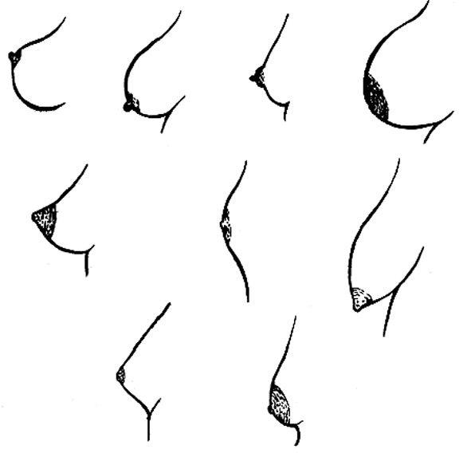
Size and Shape
12/1
There are many different shapes and sizes of breast and nipple.
Babies can breastfeed from almost all of them.
Breastfeeding Counselling: a training course,
WHO/CHD/93.4, UNICEF/NUT/93.2

Slide 4
پستانهای نامتناسب
فاصله زیادپستانها
پستانهای استوانه ای
پستانهای هیپوپلاستیک-نوزاددخترنارس باگذاشتن لوله تراشه-
پروتز پستان
چاقی سزارین-سن بالا-کیست تخمدان-دیابت شدید دیرتر به شیر می آیند.

Slide 5
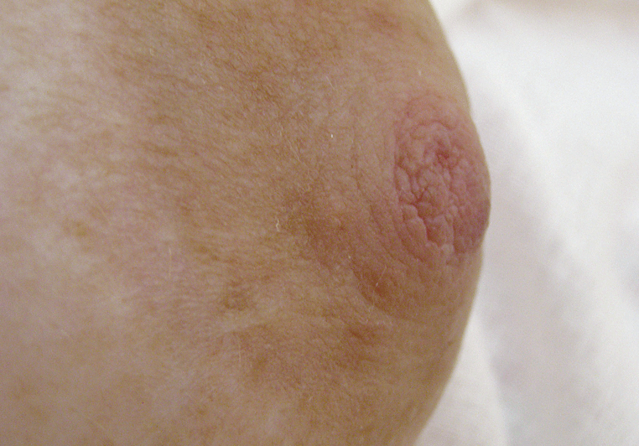
صاف بودن نوک پستان
افزایش تماس پوستی با شیرخوار
تلاش درگرفتن صحيح پستان توسط شيرخوار قبل از احتقان و زخم نوک پستان
دوشيدن مستقيم شیر به داخل دهان شيرخوار
دوشيدن شير به منظور نرم شدن هاله و دادن شیر دوشیده با فنجان
استفاده پمپ شیردوش وسرنگ 20 توسط خود مادر برای کمی برجسته نمودن نوک قبل از گرفتن پستان
استفاده از محافظ پستان درفواصل شیردهی به منظور برجسته نمودن بیشر نوک پستان (کمک کننده)
استفاده کوتاه مدت و صحیح از محافظ نوک پستان با کمک مشاور شیردهی در صورت عدم موفقیت سبب افزایش فشارمنفی ومکیدن قوی وتحریک کام

Slide 6
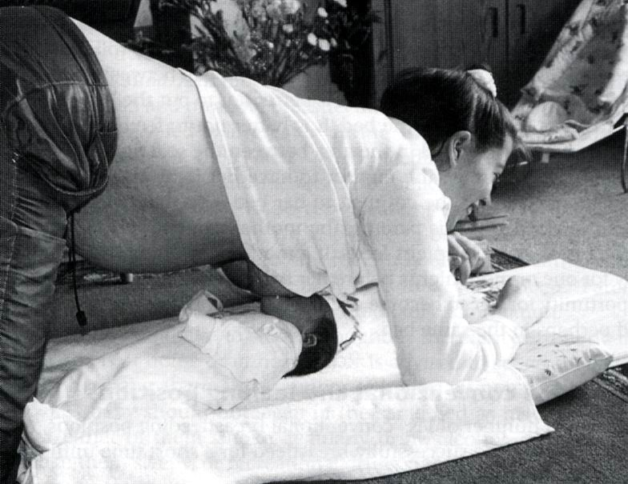
نوک پستان فرورفته
تعریف:درصورتی که آرئول در2/5 سانتی مترعقب تر از قاعده نوک فشرده شود و نوک فرو رود یا مقعر شود.
علل: کوتاه بودن سینوس های لاکتی فروس
کمتر بودن بافت همبند زیر نوک پستان---اختلال غددی
نوع کاذب:اگرآرئول رافشاردهدونیپل خارج شودیادرخم شدن،آرئول برجسته شود.مهمترین زمان کمک:بلافاصله پس از زایمان:
درصورت مداخله در بارداری سبب ترس وکاهش اعتماد به نفس مادر ونیز درد او میشود.
1-افزایش اعتمادبه نفس مادر(صبور بودن-رفع آن تا2هفته و...)
2-وضعیت صحیح شیردهی-خم شدن روی شیرخوار جهت شیردهی-زیربغلی
3-تحریک نوک پستان
4-روش سرنگ و محافظ نوک پستان –پوار دهانه بزرگ
5-تغذیه با فنجان 1-2هفته(درصورت عدم موفقیت)

Slide 7
نوک مهم نیست بلکه ارکشن آن مهم است.
ولی حق دست زدن به نوک نداریم باید خود مادر ارکشن نیپل را آزمایش کند.
اندازه و شکل ظاهری نوک هیچ ربطی به تولید شیر مادر ندارد.
استفاده از شل نوک پستان در تغذیه شیر خوار موثر است.
پمپاژ شیر مادر با شیردوش الکتریکی نیز یاری کننده است.
دوشيدن مستقيم شیر به داخل دهان شيرخوار
نرم‌تر شدن پستان‌ها در هفته اول يا دوم بعد از زايمان (تسهیل در گرفتن پستان)
ترغيب مادر را به برقراري تماس زياد پوست با پوست با شيرخوار و تغذيه مكرر برحسب تقاضاي او قبل از اینکه پستانش محتقن و سفت شود
استفاده ازسرنگ بيست ميلي ليتري (30-60دقیقه وسپس تکرار) دردست مادر
ابتدا تخلیه ودادن مدل ساندویچی یا زیربغلی

Slide 8
قرار گرفتن شيرخوار در يك وضعيت خاص، مثلاً بعضي از مادران وضعيت زيربغلي را مفيد يافته‌اند و مكيدن شيرخوار راحت تر انجام شده است.
تحريك و فشردن لبه هاله ممکن است در بيرون كشيدن نوك پستان قبل از شيردهي در مواردی که نوك پستان فرو رفته کاذب باشد، شيرخوار را براي گرفتن پستان كمك مي‌كند

Slide 9
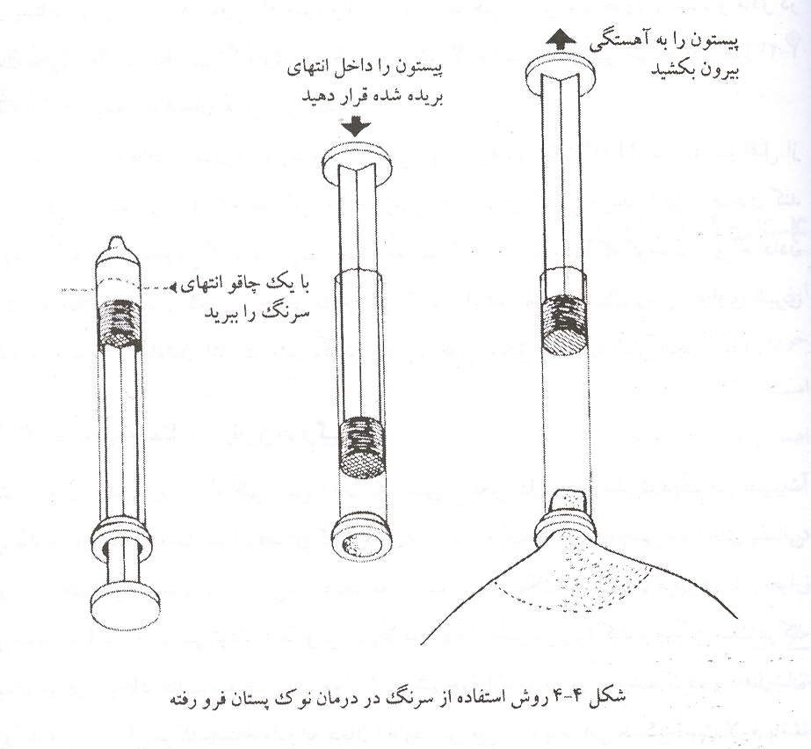

Slide 10
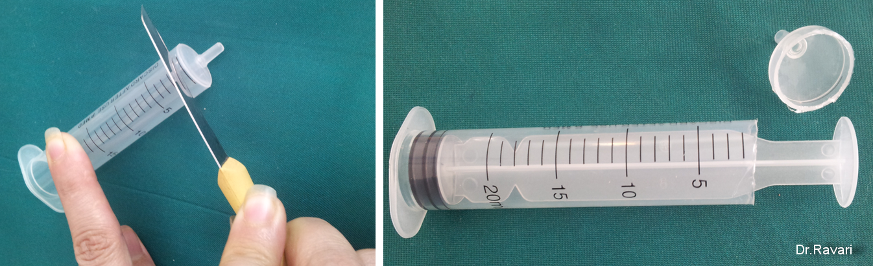

Slide 11
نوک پستان فرورفته.
تستpinch
اگرخم شود وبرجسته شود=کاذب
درمان با پوار
در این رابطه وسیله مصنوعی نیپل شیلد وجود دارد.
نوع پوشاننده نسبی بهتراست بعلت تماس بینی باپوست واستشمام بوی آرئول
جنس ؟لاتکس و سلیکون
از این وسیله به منظور بهبود در گرفتن نوک پستان مادر توسط شیرخوار در موارد زیر استفاده میشود:
نوک پستان صاف یا تو رفته، پستانهای شدیدا محتقن، نوک هایی شقاق دار،شکاف کام-فرنولوم کوتاه-مشکلات تنفسی-عدم توانایی درلچ-درپره ترم ها2-3هفته تارسیدن به ترم- طغیان شیرمادر (اصطلاحا رگ کرده)، در شیرخوارانی که تمایل بیشتری به تغذیه با بطری و سر بطری دارند و برای نوزاد پره ماچور که در مرحله گذار از تیوب فیدینگ به برست فیدینگ
در نوزاد نارس با عدم توانایی شیرخوردن 10دقیقه
این ابزارعلی رغم مفید بودن، اما به دلیل تحریک کمتر نوک پستانها ممکن است موجب کاهش شیر مادر گردد از این رو پایش دقیق رشد کودک شیرخوار در این دوره الزامی است.
روش جاگذاری؟

Slide 12
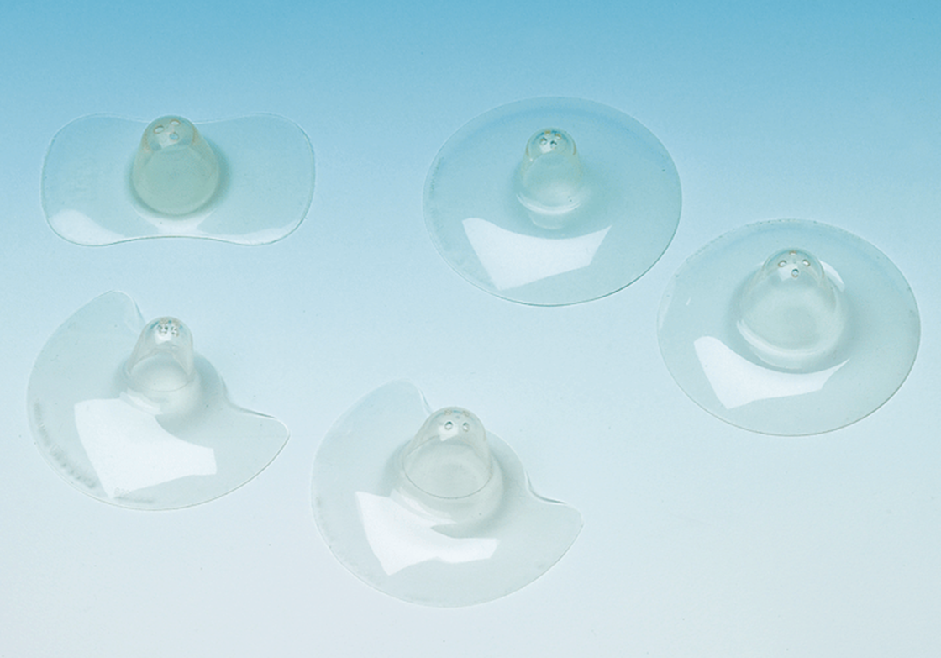

Slide 13
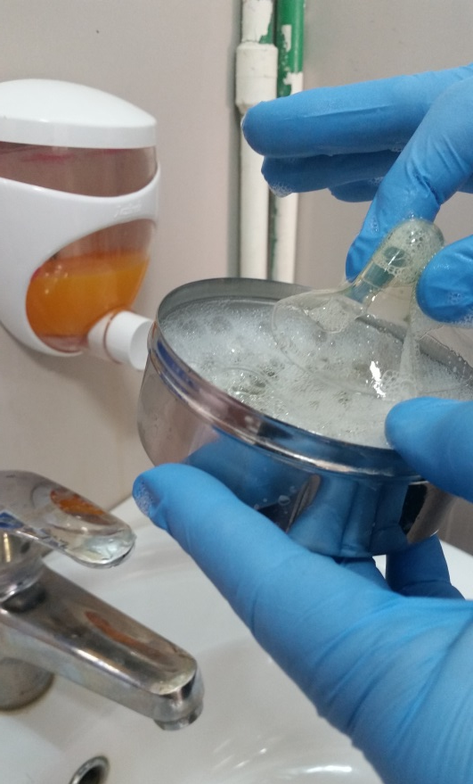
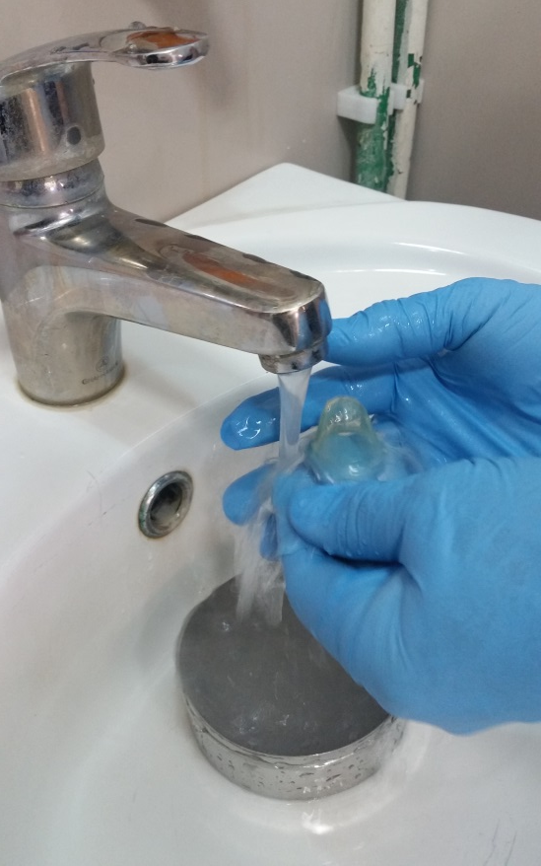
Applying the Nipple Shield
It should be washed with hot, soapy water and then rinsed with hot water.

Slide 14
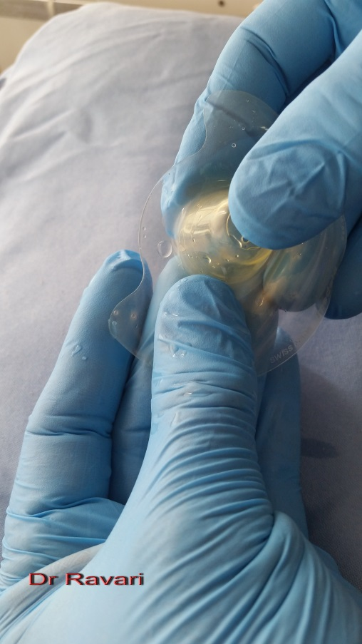
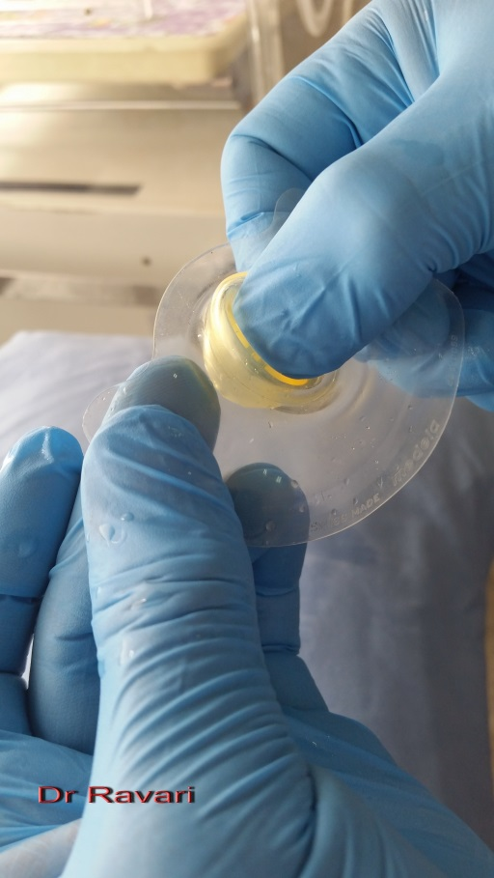
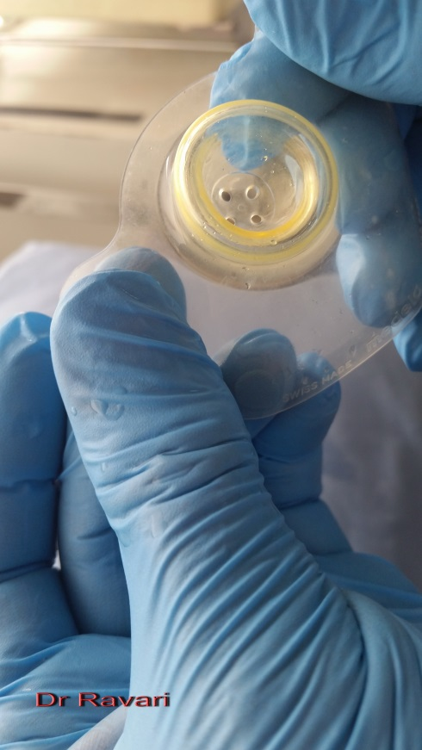
Applying the Nipple Shield
Start by pushing down on the nipple part with your thumb, while pulling up from the bottom with your fingers.
Nipple tip pushed down halfway

Slide 15
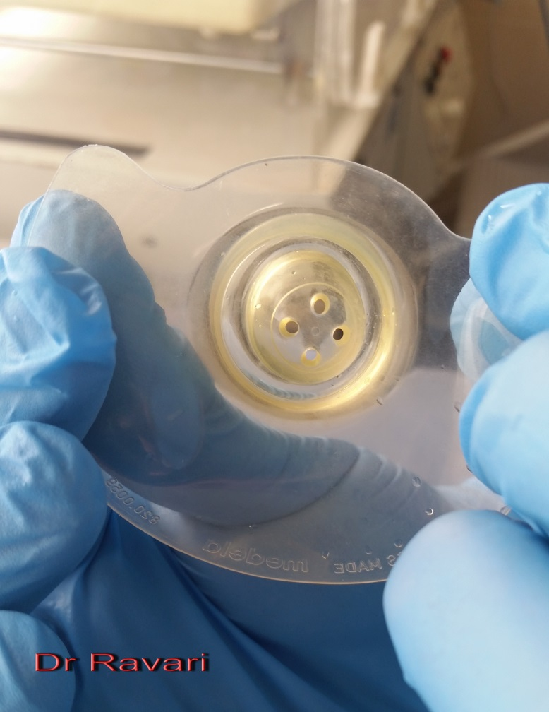
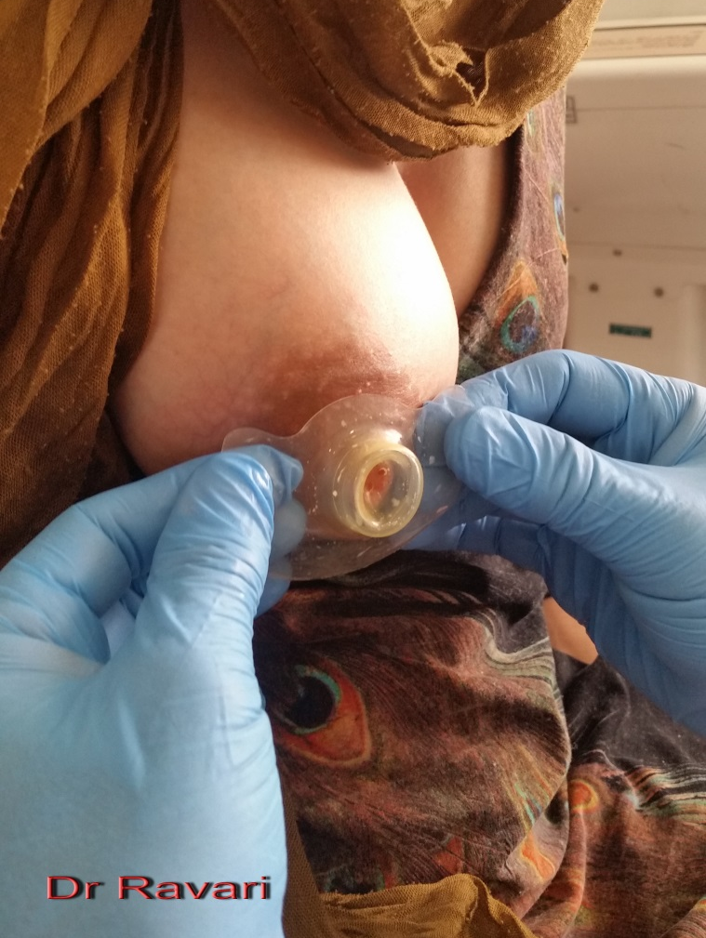
Applying the Nipple Shield
Applying the Nipple Shield
Place the tip of the nipple shield centered over the tip of the nipple, pushing into the breast gently but firmly to create a seal

Slide 16
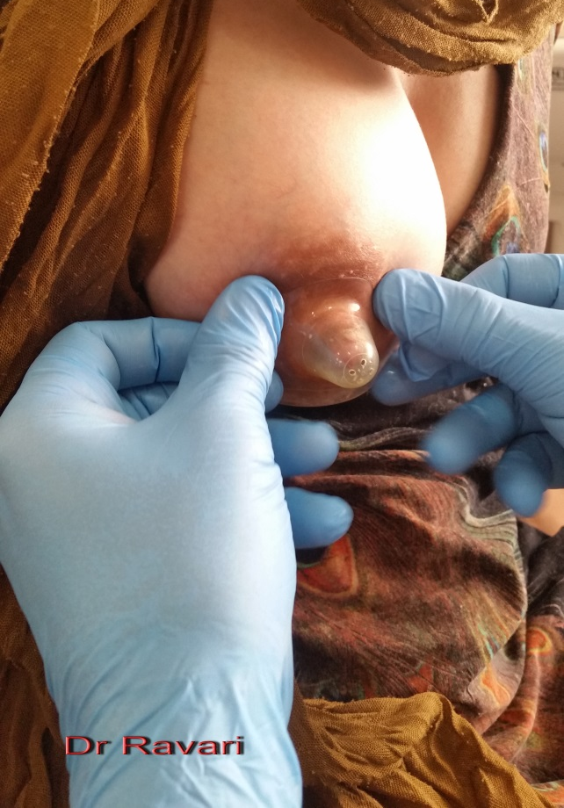
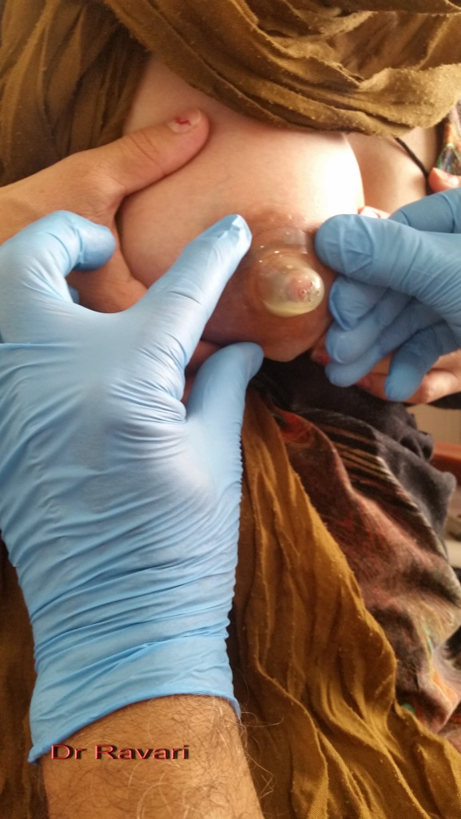
Applying the Nipple Shield
Applying the Nipple Shield
While pushing gently into the breast, insert a finger from each hand into the ridge between the nipple part of the shield and the outer part of the shield. Fingers should be parallel to the nipple

Slide 17
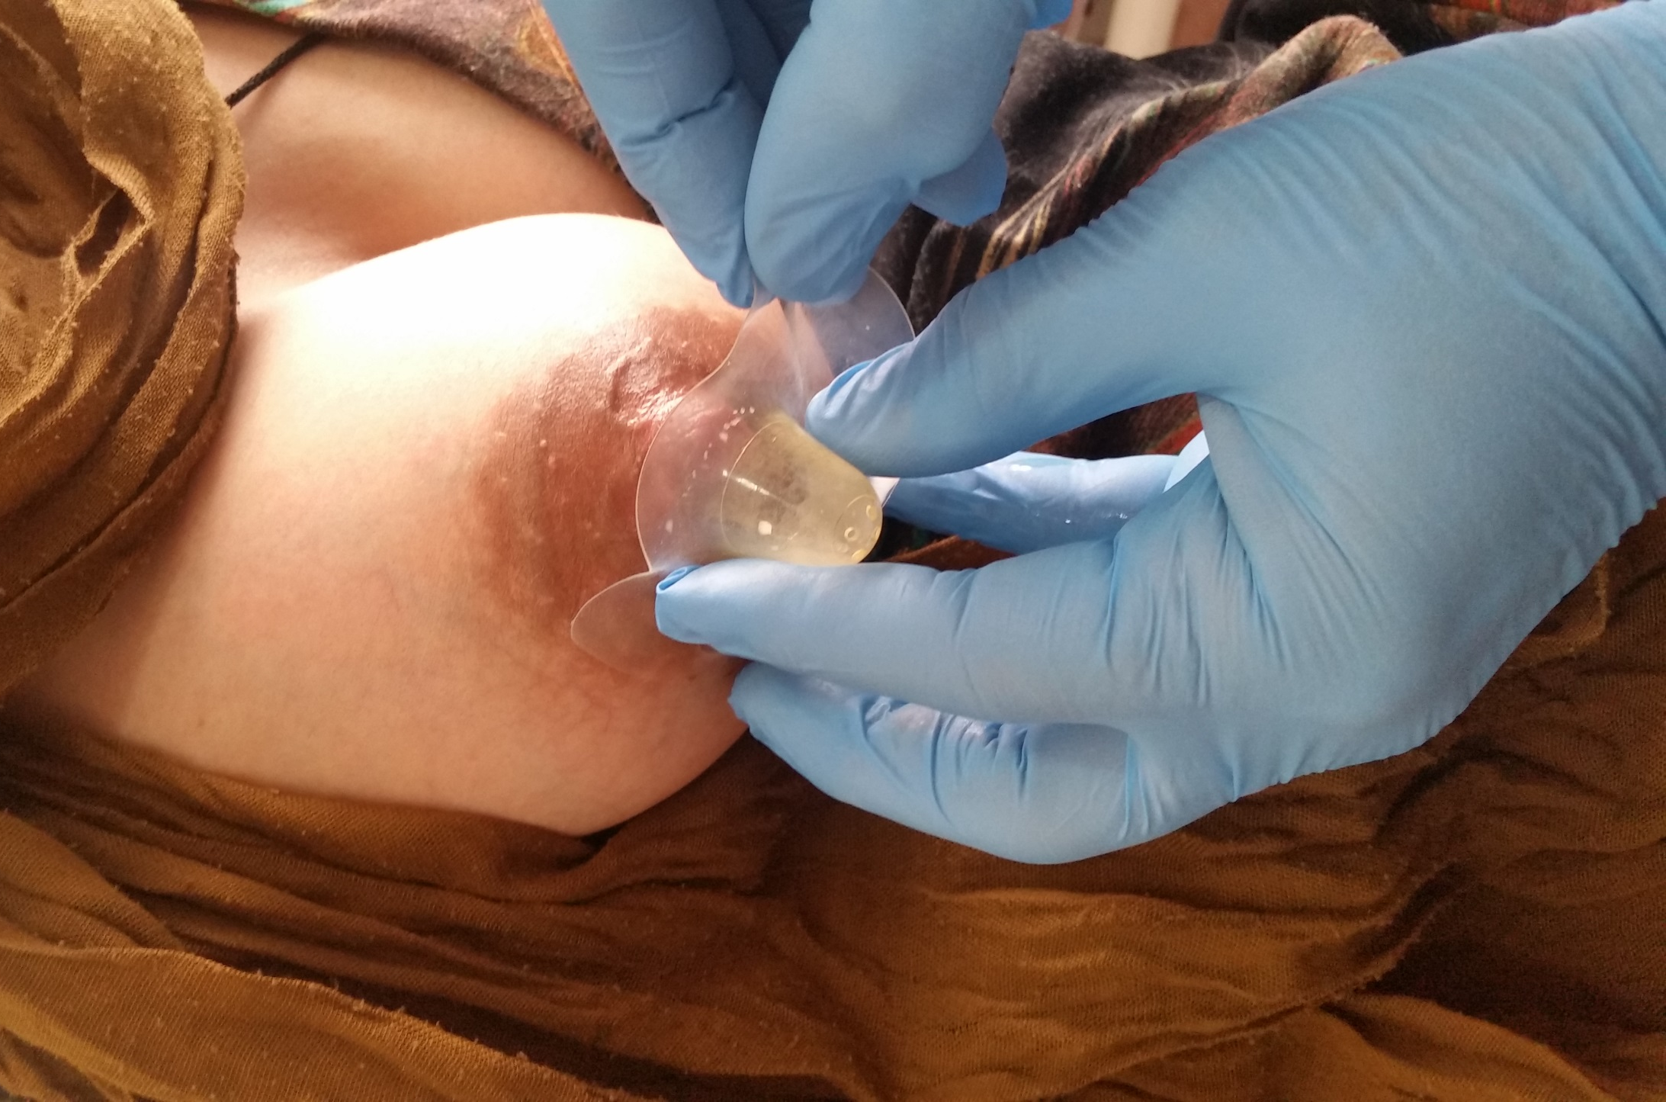
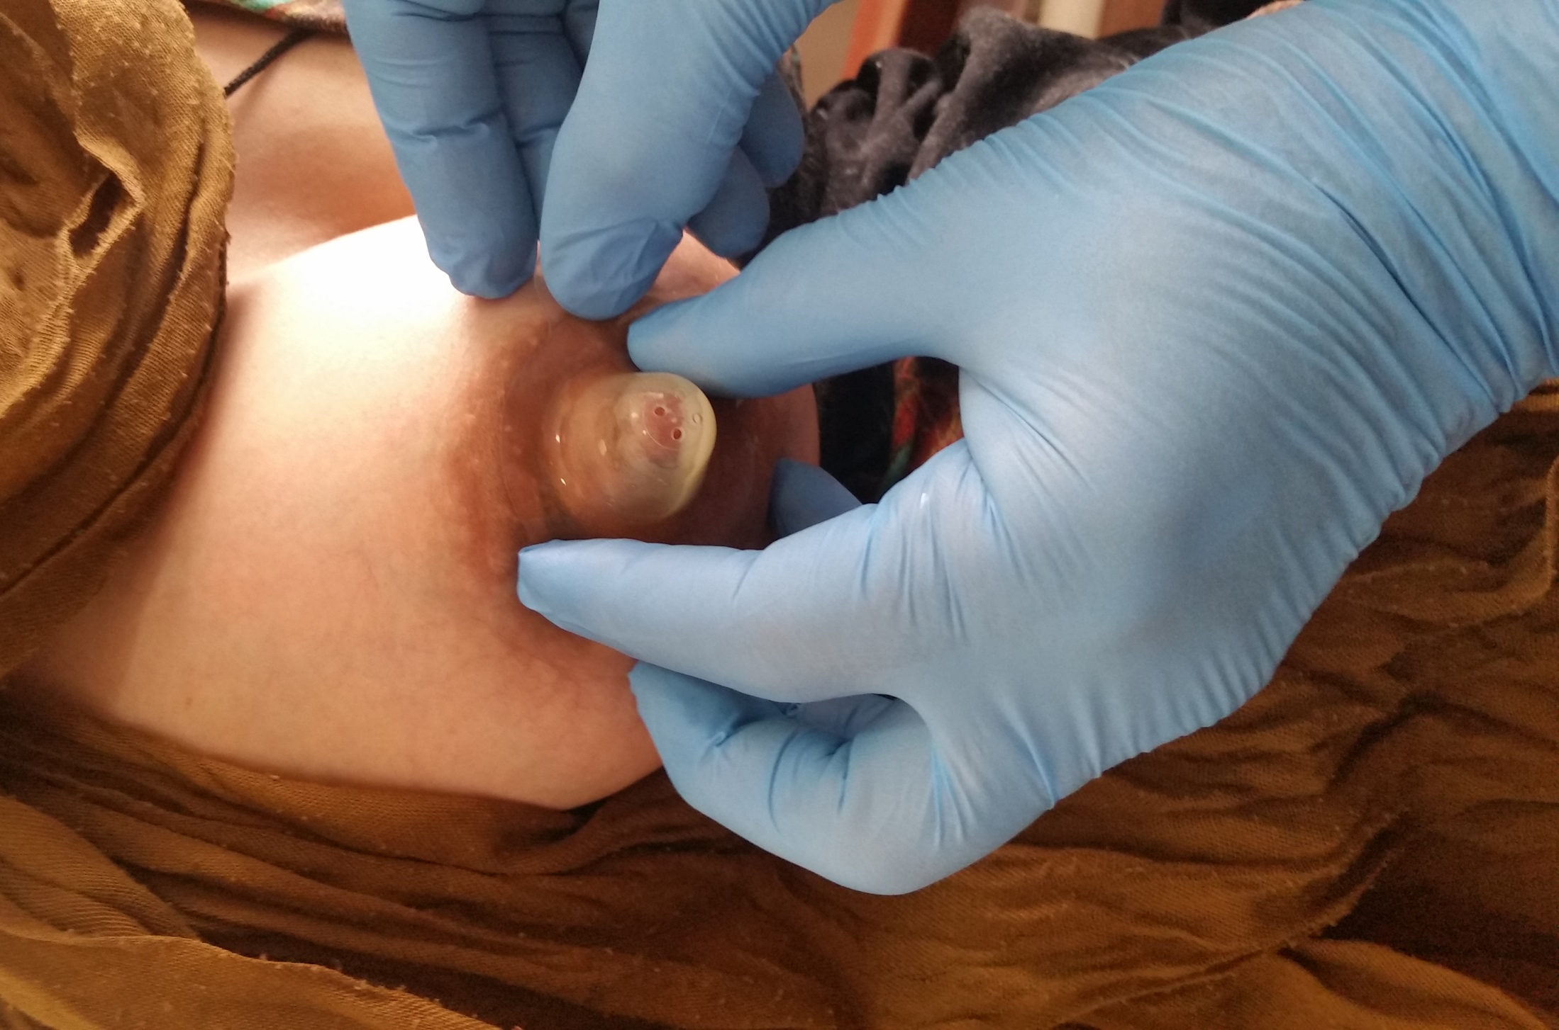
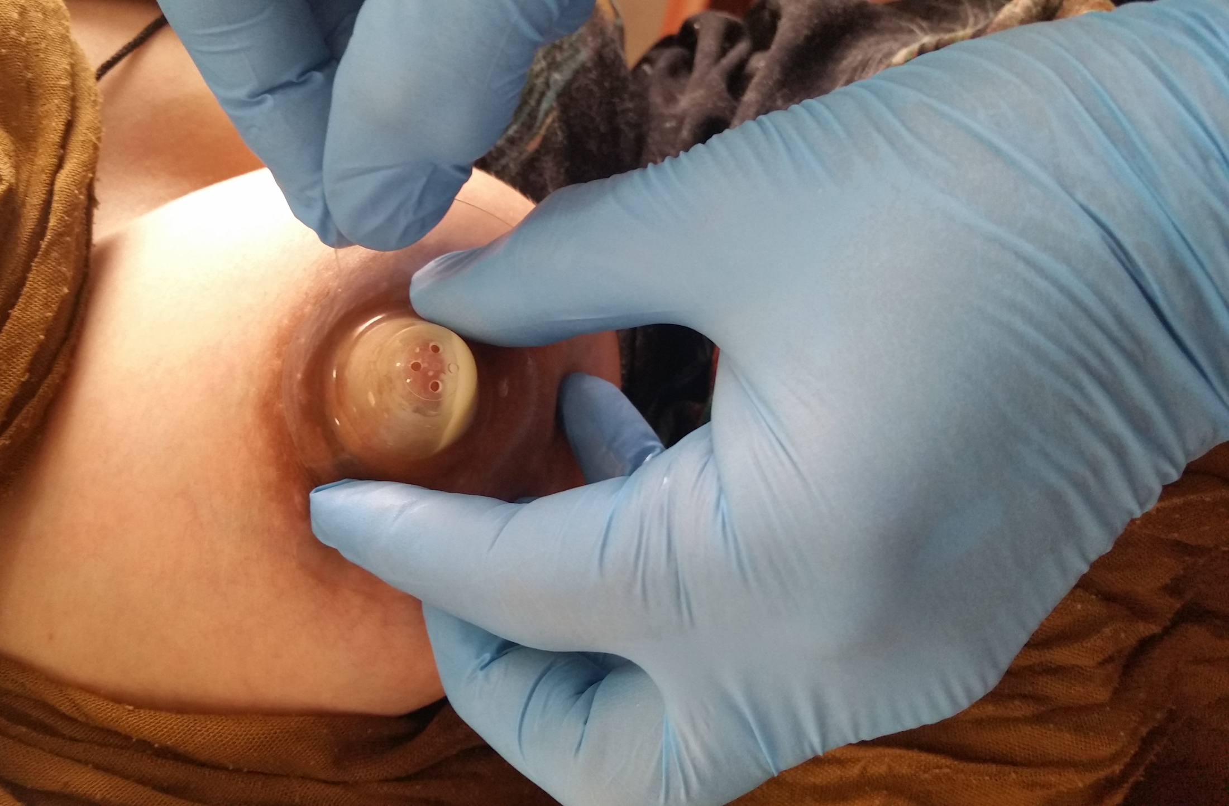
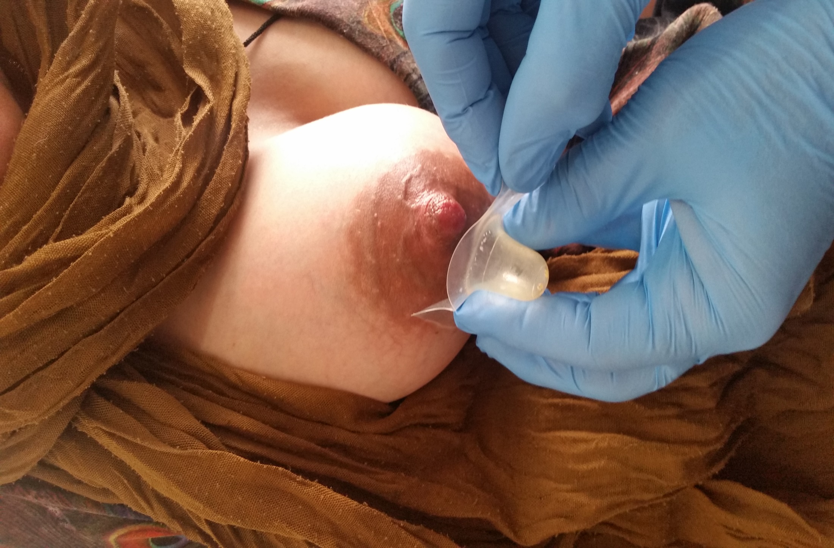
remove the nipple shield from the breast
Applying the Nipple Shield
the nipple

Slide 18
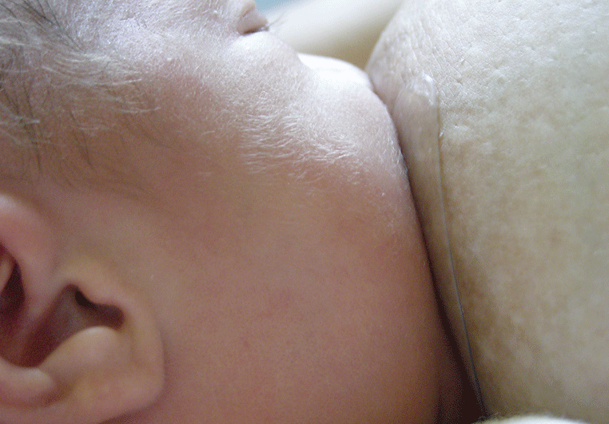
Optimal attachment technique during the use of a nipple shield

Slide 19
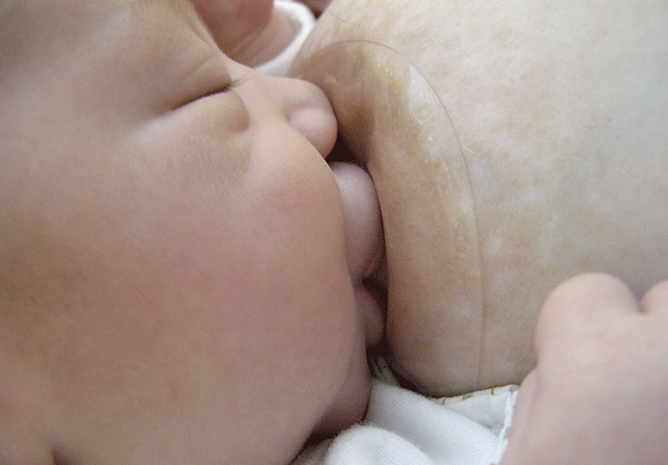

An incorrect attachment technique with the use of a nipple shield can result in injuries to the nipples

Slide 20
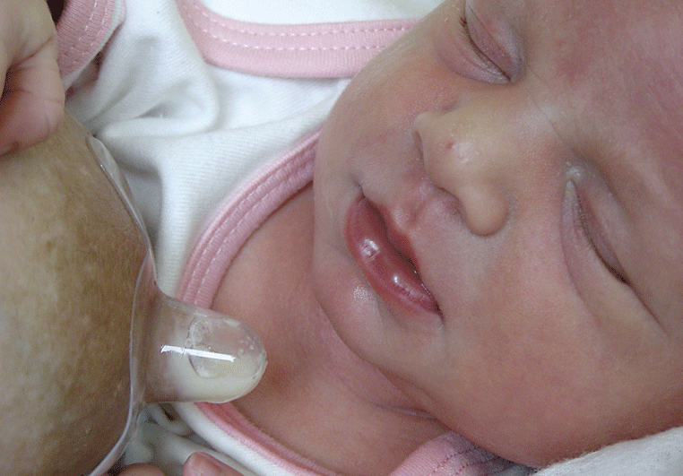
A good sign after breastfeeding: milk in the nipple shield and a satisfied infant

Slide 21
Breast shells
A two piece plastic device consisting of a dome or cup..
Uses :
  To evert flat or inverted nipples either prenatally or postpartum
  To collect leaking milk
  To relive engorgement (Breast shells 20 minutes before feeding)
  For protection of painful, tender nipples

Slide 22
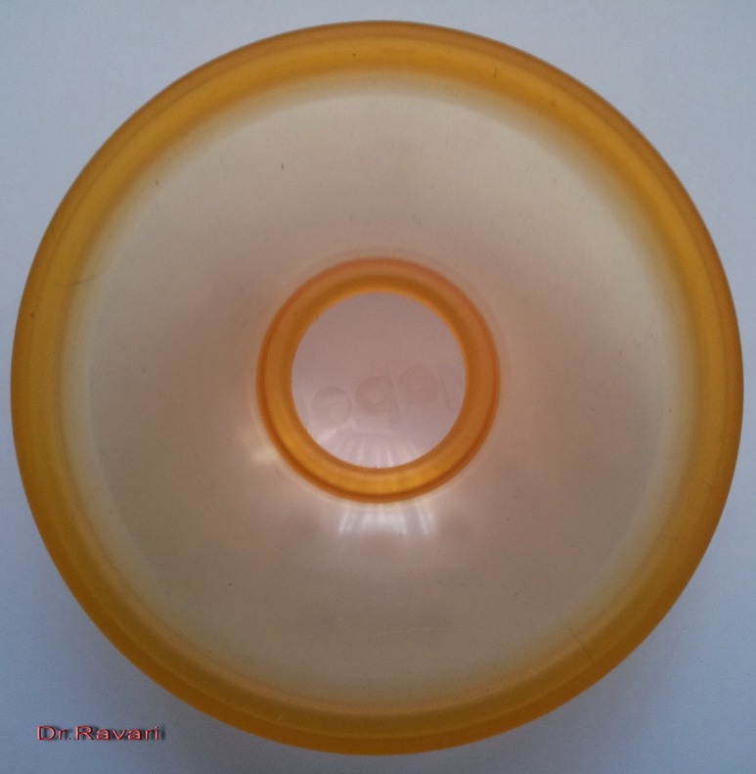
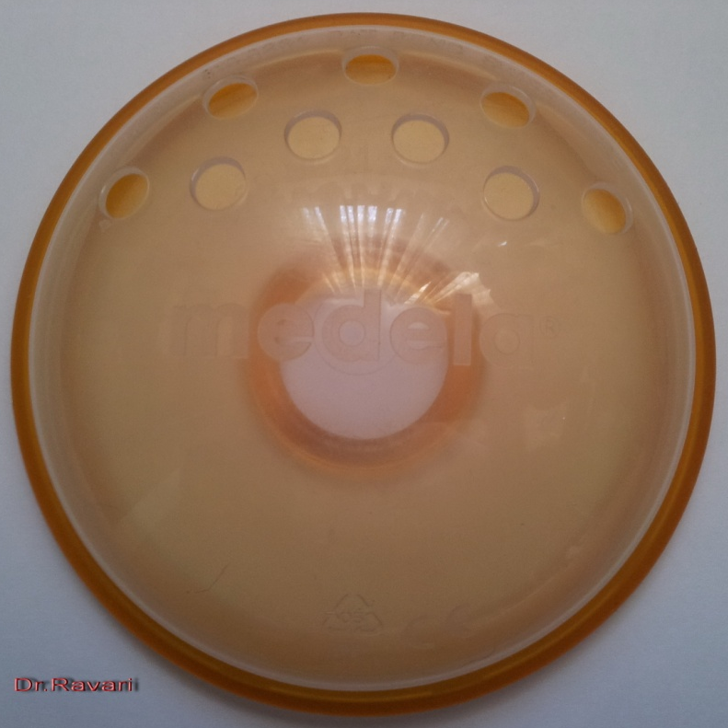
Breast shells

Slide 23
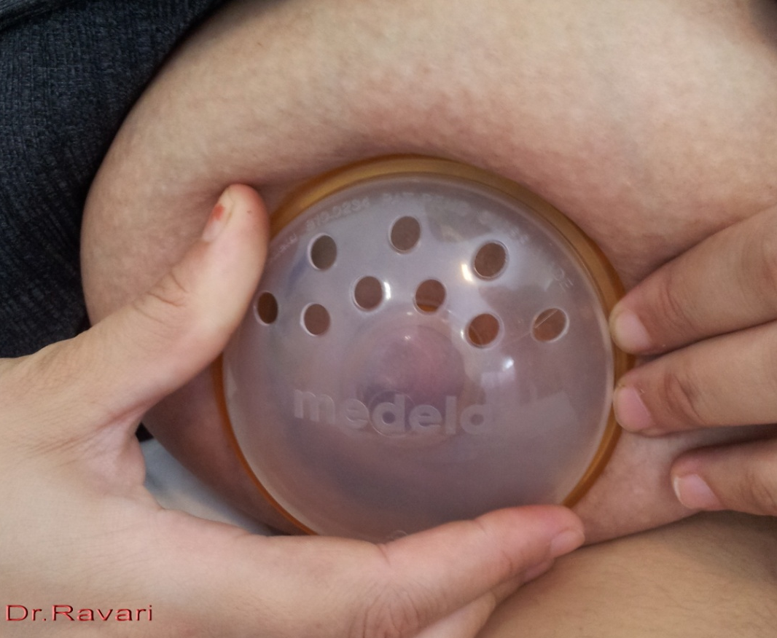
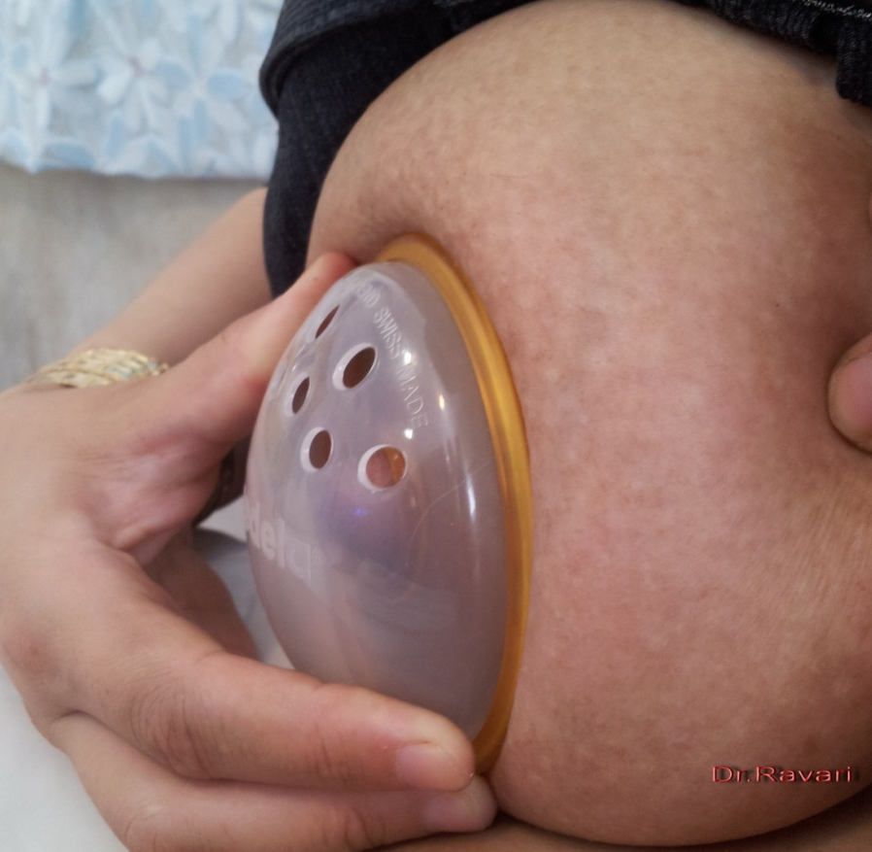
Breast shell on the breast

Slide 24
نوک پستان دراز و بزرگ :
در شيرخوار نارس با سن حاملگي پايين که دهان کم عمق و تنگي دارند
ايجاد حالت تهوع در شيرخوار
↑ زخم نوک پستان و بي ميلي در شير خوار
اقدامات:
تحريک پستان انجام نشود
مصرف نیپل شیلد
در پستان بزرگ مدل تاپو
مادر به پشت بخوابد يا به صندلي تکيه دهد
وضعیت زیربغلی-نیمه نشسته-استرالیایی
دوشیدن شیر وتغذیه با فنجان در چند روز اول، در صورت اوق ز دن
مکرر، (تافضای دهان رشد کرده وبزرگتر شود.)
ابتدا تماس پوستی به همراه پوزیشن های مختلف واگر نشد سپس شیلد بهمراه دوشیدن بعد هر شیردهی

Slide 25
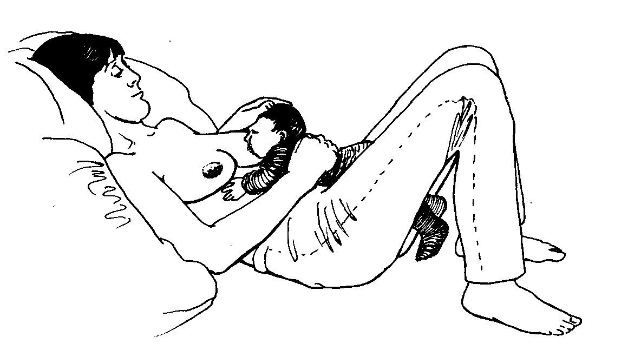

Slide 26
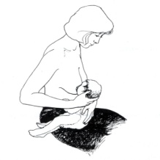
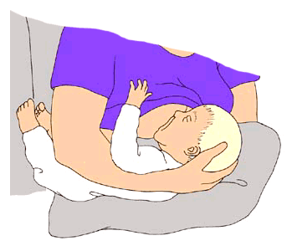

Slide 27
خروج پر قدرت شير-پرشيري:
درشيرخوار:دردكوليكي-دفع مكرر وزياد مدفوع كف آلود وتحريك پوست ناحيه
علت اصلي:عدم تخليه هر پستان بطور كافي
عدم رفع آن پس از 2هفته:
بررسي آدنوم هيپوفيز-هيپرتيروئيديسم
درمان:
تخليه مكرر-قراردادن بازوها روي قفسه سينه-شيردهي درحالت خوابيده به پشت-شیرخوار بالاتر یا هم سطح پستان-
روش استرالیایی وتغییر آن پس از 2-3دقیقه
قبل از شیردهی پستان را ندوشد.

Slide 28
درد نوک پستان
دومین علت شایع قطع شیردهی

Slide 29
علائم و دلایل درد نوک پستان چیست؟
درد نوک پستان، از شایع ترین مشکلات شیر دهی است.
همه دردهایی که پس از پایان و یا در مواقعی که کودک شیر نمی خورد، با اهمیت تلقی می گردد، زیرا اگر درمان نشود بسوی احتقان، ماستیت یا توقف شیر می رود.
اندکی درد در شروع شیردهی، نه تنها شایع است بلکه اهمیت خاصی ندارد. درد های شدیدی که در طول دوره شیردهی باقی می ماند و در پایان هفته نخست پایان نمی یابد، غیر نرمال است.
3 دلیل عمده برای این مشکل وجود دارد:
الف) تکنیک نادرست شیر دادن (ناشی از وضعیت نادرست،خم شدن بطرف شیرخوار - مکیدن ناجور-احتقان)، در واقع عدم آسان جاری شدن شیر نه تنها در مادر درد ایجاد می کند، بلکه تاثیر سویی نیز بر روی رشد کودک شیر خوار دارد،
ب) تروما به نیپل مانند:
تمیز کردن مکرر نیپل،به زور کشیدن پستان از دهان کودک و نیپل های حساس به تروما –برفك.
ج)صدمه عضلات پشت-فيبروكيستيكها
علل دیگر:ورزش سنگین-سوتین نامناسب-پمپ-تومورها-اسکارقبلی-دردقاعدگی-پستان بزرگ-جهش شدید شیر

Slide 30
درد نوک پستان:
از مادر سوال کنید محل درد کجا ست ؟ در راس نوک پستان ---در قاعده نوک --در تمام سطح نوک پستان
در صورتی که محل درد در در راس نوک پستان باشد احتمالا شیرخوار بطور کامل نوک پستان را در دهان نمی گیرد یا موقع شیر خوردن زبان را بالا می آورد .
درصورتی که درد در قاعده نوک پستان باشد احتمالا کودک با لب پایین خود پستان مادر را می مکد .
در صورتیکه درد در تمام نوک پستان باشد ممکن است شیرخوار مکیدن های قوی داشته باشد ولی وضعیت شیرخوردن و پستان گرفتن او نا مناسب باشد ،زبان را حین شیرخوردن به عقب بکشد، زبان را دور نوک سینه لوله کند ، به مکیدن سینه هنگام در آوردن پستان ادامه دهد و یا برفک داشته باشد .
سپس در مورد زمان شروع درد سوال کنید .دردی که در شروع شیردهی ایجاد می شود و با ادامه شیردهی برطرف می شود به احتمال زیاد مربوط به نحوه گرفتن پستان توسط شیرخوار است.دردی که در طی شیرخوردن طفل بدتر می شود و پس از پایان شیردهی ادامه پیدا می کند و مادر آنرا به فر و بردن خنجر تشبیه می کندمربوط به کاندیدا آلبیکانس است.

Slide 31
تشخیص احتمالی زردزخم، اگزما، رشد بیش از حد کاندیدا آلبیکنس، اسپاسم عروقی نوک پستان باید رد شود.
توجه به شکل نوک پستان پس از بیرون آمدن از دهان شیرخوار به تشخیص کمک میکند که ممکن است به اشکال ذیل مشاهده شود:
وجود نوارهای سفید یا قرمز بصورت افقی یا عمودی روی نوک پستان
کشش غیر قرینه
وجود تاول روی نوک پستان
فیشور، ترک یا خونریزی نوک پستان
دردهای تیرکشنده در یک یا هر دو نوک پستان بعد از تغذیه
رنگ پریدگی (اسپاسم عروقی)

Slide 32
معاینه:
در صورتیکه پوست نوک پستان ترک خورده باشد احتمالا بدلیل پستان گرفتن نادرست است.اگر پوست نوک پستان قرمز،براق ،خارش دار و پوسته پوسته باشد و گاه همراه با از دست دادن پیگمانتاسیون است به علت کاندیداآلبیکنس است .
طاول شیری که بصورت نقطه سفید در زیر لایه بسیار ظریف نوک پستان به علت تجمع قطرات شیر بوجود می آید اغلب سبب درد می شود و با پاره شدن آن ،شیر از از مجرا خارج و درد نیز برطرف می شود.
دهان کودک را معاینه کنید :
بدنبال برفک و فرنولوم کوتاه بگردید ،
در سوابق مادر به درمان با آنتی بیوتیک ،سابقه قبلی ابتلا به کاندیدا ،استفاده از پمپ و غیره توجه کنید.تغییرات آب وهوا-زایمان سخت وابزاری
علل:شایعترین علت وضعیت نادرست شیرخوردن و پستان گرفتن نادرست است .استفاده از پستانک ،کشیدن پستان از دهان شیرخوار ،کوچک بودن زبان یا فرنولوم،برفک ،استفاده از صابون ،سینه بند سفت و کوچک ،استفاده از پمپ ،بیماری های پوستی مادر مثل اگزما،درماتیت زرد زخم ،پسوریازیس،دندان در آوردن از علل دیگر زخم نوک پستان است.

Slide 33
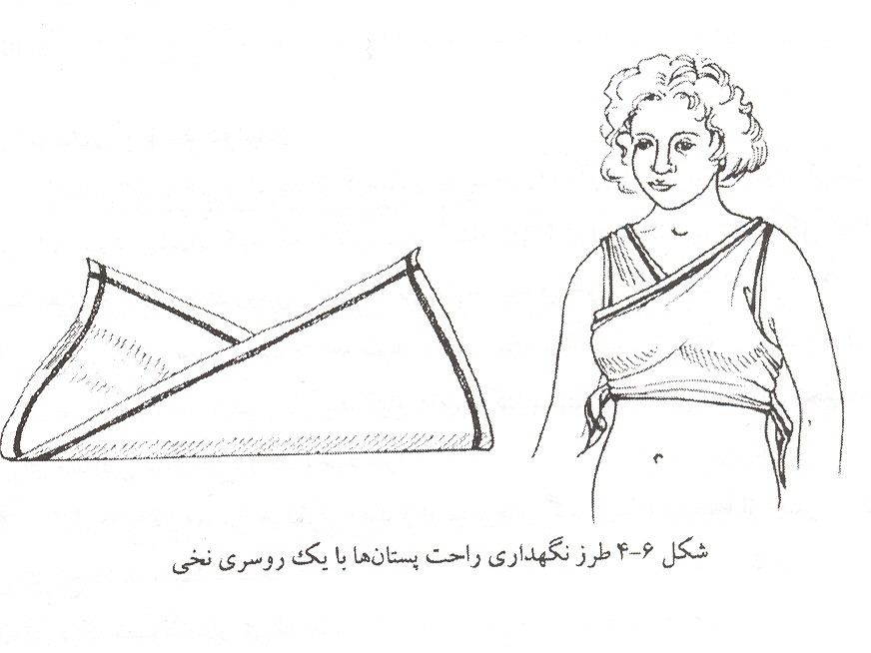

Slide 34
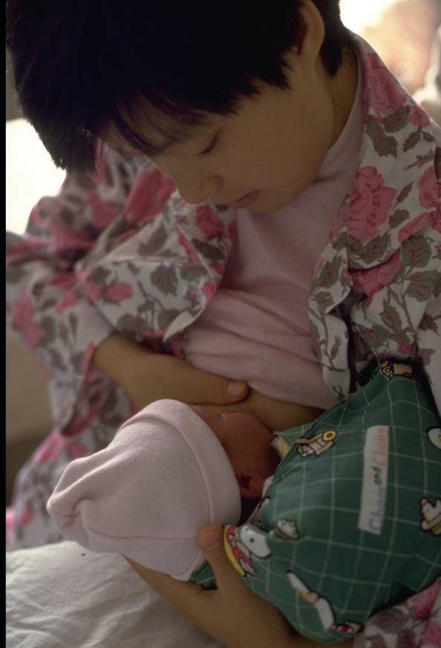
Cross arm position (Cross Cradle Hold)
Useful for small or ill baby with poor head control
Sore nipple
Notes:
Cross arm position Useful for small or ill baby. Mother has good control of baby’s head and body, so may be useful when learning to breastfeed.Take care that the baby’s head is not held too tightly preventing movement.

Slide 35
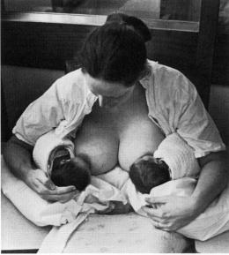
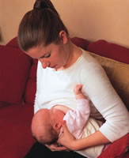
Underarm position) "football" hold)
Useful for twins, blocked duct, difficulty attaching the baby
Notes:
Underarm position Useful for twins or to help to drain all areas of the breast. Gives the mother a good view of the attachment. Take care that baby is not bending his or her neck forcing the chin down to the chest.

Slide 36
برفك نوك پستان
توجه :
برفك معمولا بدنبال مصرف آنتي بيوتيك بوجود مي آيد .

Slide 37
علائم :
ارگانیسم کاندیدا آلبیکنس، در اغلب موارد در واژن و دستگاه گوارش یافت می شود و شایع ترین علت برفک دهان شیرخوار است. زنان دارای کاندیدای واژن در طول دوره بارداری در معرض خطر بیشتری هستند.
درد پستان بصورت احساس سوزش يا فرو كردن سوزن به داخل نوک وآرئول پستان واحساس سوختن یا زنبورزدگی که پس از شیردهی تشدید وبابهبود وضعیت شیردهی تسکین نمی یابد.
علایم ابتلای شیرخوار به برفک دهان از طیف بدون نشانه ی قابل رویت تا وجود پلاک سفید پوشاننده سطح زبان تا پوشش پنیری شکل کلونی های قارچی بر روی زبان، مخاط دهان، کام نرم، لثه ها یا لوزه ها متفاوت است.
.این پلاک ها اگر برداشته شوند ، منطقه قرمز یا خونی زیر آنها آشکار میشود.
. در کودک ممکن است بثورات قرمز پررنگ در ناحیه پوشک با تکه های قرمز براق و درخشان، با حاشیه مشخص بروز کند ، پوسچول هایی که بزرگ می شوند و در خارج از بثورات ظاهرمی شوند، و پاره می شوند، و باعث پوسته پوسته شدن و کنده شدن پوست می شود..
.یک نیپل عفونی ممکن است قرمز براق و پوسته پوسته باشد یا صرفا صورتی رنگ باشد؛ آرئول نیز ممکن است مناطق نامنظم براق و بهم پیوسته داشته باشد.

Slide 38
درد تیرکشنده عمقی
پوست ناحيه مبتلا قرمز ، براق ، پوسته پوسته و نوك پستان كمي كم رنگ تر مي شود .تشخیص افتراقی با درماتیت
گاهي شير خوار و مادر هر دو مبتلا به برفك دهان هستند
گاهی مادر عفونت قارچی واژینال دارد
گاهی شیرخوار،بثورات جلدی قارچی در ناحیه ی پوشک دارد.

Slide 39
برفک يا کانديديازيس
بتدريج بعد از شروع شيردهي ↑ يافته
اغلب بعد از پايان شيردهي گاهي بيشتر از يک ساعت هم ادامه دارد
برفک تنها در سطح پوست باشد ممکن است درد شديد و گاهي خارش در نوک پستان
برفک در مجراي شيري باشد درد بصورت زخم چاقو يا درد سوزش و گاهي بصورت فرو کردن سوزن داغ يا نيش زنبور
درد در تمام نوک پستان يا در عمق پستان
در همان پستان که شيرخوار شير مي خورد

Slide 40
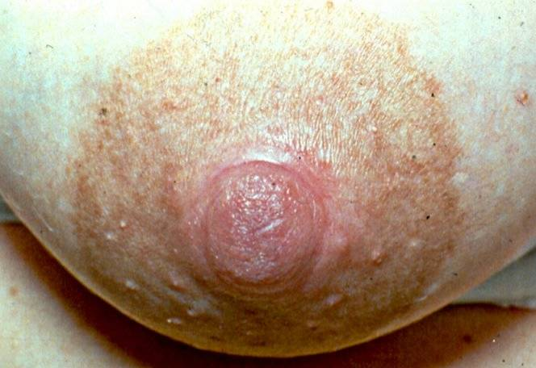
Candida on the nipple
12/9
©UNICEF C107- 33

Slide 41
گاهی بطور ناگهانی پس از چند روز و چند هفته بدون ارتباط با شير دهی آغاز شده يا از آغاز تولد وجود داشته
در نوک و هاله پستان ممکن است مشکلی نداشته باشد
گاهي هاله صورتي يا قرمز و نازک بنظر ميرسد – ورم جزئي داشته و پوستش پوسته ، پوسته بنظر مي آيد .
رنگ هاله بي رنگ و رنگ پريده يا صورتي ممکن است مادر ميل به غذاهاي شيرين داشته باشد .
بررسي شيرخوار از نظر برفک

Slide 42
لازم است از عفونت باکتریایی یا انقباض عروقی نوک پستان که می تواند علائم مشابهی را ایجاد کند تشخیص افتراقی داده شود
.ارزش تهیه سواب از پوست ناحیه نیپل یا آرئول مورد سوال است
کشت شیرمادرمشکل است زیرا لاکتوفرین رشد قارچ را مهارمی کند

Slide 43
علل
مصرف آنتی بیوتیک وسیع الطیف
پدهای نامناسب شیردهی
کمبود آهن –فولیک اسید-ویتامینهایA-B-C
دیابت
قرص جلوگیری
استروئید طولانی مثل درمان آسم

Slide 44
پستانک ها منبع همیشگی آلودگی مجدد هستند، بنابراین همه چیزهایی که با دهان شیرخوار تماس دارد باید روزانه جوشانده شوند، در محلول سفید کننده قرار داده شوند و شسته شوند
.عوامل ایاتروژنیک که خطر رشد کاندیدا را افزایش می دهند شامل آنتی بیوتیک ها، قرص های خوراکی پیشگیری از بارداری و استروئیدها هستند.
.خستگی و استرس با افزایش رشد کاندیدیا ارتباط داشته است
بیش از 40 درصد از سویه های کاندیدا به نیستاتین موضعی مقاوم هستند (که معمولا اولین داروی تجویزی است) ؛ سایر درمان های موضعی پیشنهادی کلوتریمازول و مایکونازول است
اگر همه درمان های موضعی سبب بهبودی نشد، فلوکونازول خوراکی سیستمیک برای 28-14 روز تجویز میشود.

Slide 45
درمان :
تا14 روز یا ادامه تا7روز پس از رفع علائم
كرم نيستاتين جهت مادر :
روزي 4 بار و ادامه تا به مدت 7 روز پس از رفع علایم با3دقيقه
ماسا‍ژآرئول-درمان واژینیت مادر
عدم مصرف کتوکونازول-ایتراکونازول
کرم ميكونازول بعد از هر بار شيردهي روي نوك پستان
سوسپانسيون نيستاتين :
روزي 4 بار هر بار يك ميلي ليتر در دهان ولثه او ريخته مي شود .مدت درمان معمولا 7 روز است .
جهت جلوگیری از عود:جوشاندن سرشیشه-پمپ-پستانک وتعویض هفتگی.ماست-کاهش قند-درمان همسر..شستن برا با آب داغ وصابون
عوارض ویوله دوژانسین....
درصورت عدم درمان:1فلوکونازول200 وسپس روزی 100تا14 روز

Slide 46
براي پيشگيري مادر كرم ميكونازول مصرف كند.مادر درمان خودش را تا7روز پس از درمان کامل کودک،باید ادامه دهد.
گرما باعث از بين بردن اسپورهايي كه عامل برفك هستند مي شود پس لباس هاي زير ملحفه، حوله ها و لباس ها را با آب داغ بشويند و اتو كنند.
برفك معمولاً بعد از يك دوره مصرف آنتي بيوتيك ايجاد مي شود.
گول زنك منبع شايع برفك در شيرخواران
ماست ترش بخورد (حاوي لاكتوباسيل)

Slide 47
درماتیت
درماتیت ممکن است در تماس با مواد حساسیت زا (آلرژن) ایجاد شود، درماتیت ویروسی ممکن است با عفونت تبخالی (هرپسی) همراه شود، و درماتیت باکتریال ممکن است همراه با ایمپتیگو یا با عفونت استافیلوکوکی رخ دهد. یا آلرژی نسبت به بزاق شیرخوار -لانولین، نرم کننده ها یا پمادهای دارای موم زنبور یا بابونه
مشاور شیردهی باید از مادر بپرسد چه چیزی روی نوک پستان استفاده شده است چون ممکن است باعث این مشکل شده باشد.
.اگزمای نوک پستان:
a.بنظر میرسد با قرمزی، کبره بستن ، پوسته پوسته شدن، ترشح، شقاق، تاول، ترک یا خراش یا لیکنفیکاسیون خود را نشان میدهد.
b.مادران ممکن است از سوختگی و خارش شکایت کنند و ممکن است اگزما به آرئول یا فراتر از آن گسترش یابد.
c.این وضعیت می تواند بر روی هر دو نوک پستان اتفاق بیافتد و معمولا با قرار دادن مقدار کمی از کورتیکواستروئیدهای موضعی بر روی نوک پستان پس از شیردهی درمان می شود
اگر اگزما عفونی شود که با ترشح زردرنگ تشخیص داده می شود، ممکن است درمان با انتی بیوتیک موضعی در کنار کورتیکواستروئید لازم باشد.
e.زمانی که اگزما بر روی یکی از نیپل ها ایجاد می شود، ارجاع به پزشک جهت رد کردن بیماری پاژه ( تظاهرات سطحی یک بدخیمی زمینه ای پستان) انجام شود.
درمان:سوتین نخی-زینک اکسید-پمادکورتون-بررسی پمپ و..-سوتین نخی-بزاق دهان وشستن دهان

Slide 48
زخم و شقاق نوك پستان
علائم :
شير دهي درد ناك
خشك و شكننده شدن پوست پستان-نوك له شده قرمز باخطي سفيد
علل :
وضعيت نادرست شير دهي-متعاقب احتقان،مرتب دادن وگرفتن نوک پستان از دهان-استفاده مکرر از نوک مصنوعی(نیپل شیلد)
مصرف صابون ، كرم ، مواد ضد عفوني كننده و شستشوي مكرر پستان
كشيدن پستان از دهان شير خوار-سینه بند کوچک یا سفت
کوچک بودن زبان یا کوتاهی فرنولوم که باعث زخم قله نیپل
پستانک-پمپ قوی شیردوش-بیماریهای پوستی-دندان درآوردن
احتقان
اینداکشن بدلیل افزایش فشارجمجمه وکاهش خونرسانی به جنین
زور زدن-زایمان بی درد-واکیوم-سزارین –هیپوکسی نوزاد-شیردوش-ریفلاکس-گازگرفتن-احتقان-اختلال مکیدن همه مسبب زخم قاعده نیپل

Slide 49
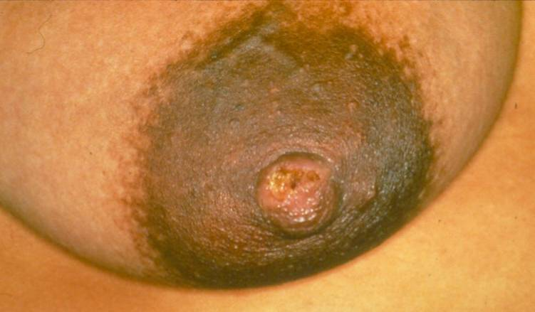
Sore Nipple
12/5
©UNICEF C107-31

Slide 50
درمان :
بهترین راه=پیشگیری(گرفتن ومکیدن پستان ( صحیح از روزاول)
اصلاح وضعيت شير دهي و وضعیت های متفاوت شیردهی بخصوص(cross cradle hold)
کمک به رفلکس جهش شیر قبل از شیردهی-مسکن وکیسه یخ
شروع شیردهی از پستان سالم
دستمالهای نخی جاذب--قرار دادن يك قطره شير انتهايي روي زخم يا محل شقاق و در معرض نور و هوا قرار دادن محل ضايعه
استفاده از سشوار روزي 3 تا 5 بار ، هر بار 3 تا 5 دقيقه و با فاصله 18 سانتي متري از محل شقاق-پماد هیدروکورتیزون-ویتامینA-کرم شقاق هیدرودرم(تا1ساعت)موپیروسین-نیپل شیلد2 روز-مالیدنvit Eمشکل کبد نوزاد میدهد
شقاق و زخم پستان راه مناسبي براي ورود ميكروبها به داخل نسج پستان است
عدم مصرف کرمها-اسپری-صابون-درمان برفک باپماد ضدقارچ و3دقیقه ماساز آرئول-ترکیبات لانولین حاوی آفت کش بوده ومزیتی به درمان فوق ندارد.
درموارد شدید گاهی تغذیه با فنجان تا3-5 روز-برش فرنولوم درصورت ادامه مشکل به مدت 3-2 هفته

Slide 51
درمان:
بهترین درمان:مالیدن شیر انتهایی
بهترین و ساده ترین روش شیر دادن روش گهواره ای متقابل است اما مادر می تواند ازروش under arm برای شیر دهی استفاده کند.صورتیکه هنوز مادر در هنگام شیر دادن درد داشته باشد توصیه می شود با انگشت نشانه چانه شیرخوار را جهت متمایل کردن لب تحتانی به خارج کمی به پایین بکشد .
اقدامات درمانی:
مادر قبل از هر بار شیردهی کمی از شیر خود را بدوشد تا پستان نرم و نوک آن لغزنده شود.
برای تسکین درد از مسکن وکیسه یخ استفاده کند.
شیردهی را ابتدا از پستانی که درد کمتری دارد شروع کند زیرا در پستان آزرده ، درد نوک پستان قبل از رگ کردن آن شدید است.
کمی از شیر پسین را بعد از هر بار تغذیه به نوک پستان بمالد.
دستمال نخی جاذب شیر را به محض خیس شدن تعویض نماید .لزومی ندارد که مادر همیشه کرست ببندد .میتواند پیراهنی بپوشد که زیر پستان گره بخورد(روسري نخي).
در حد امکان نوک پستان را در هوای آزاد بگذارد.
پس از هر بار شیر دادن نوک پستان را با کمپرس گرم ریختن نرمال سالین گرم-یا استفاده از سشوار با حرارت کم گرم کند .در هر نوبت از یک پستان برای شیر دادن استفاده کند.در صورت درد شدید و عدم توانایی در شیر دادن موقتا تغذیه از پستان را قطع کند و طی این مدت شیر دوشیده شده مادر را به او بدهد.-نیپل شیلد

Slide 52
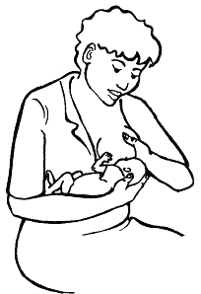

Slide 53
اگر علایم سیستمیک ندارد:پمادموپیروسین2% روزی 3 بار تاکمتر14 روز+لانولین خالص،هیدرودرم،پمادآ د،روغن زیتون-دم کردن ختمی سفید وخوردن یک فنجان وگذاشتن تفاله-پمادکورتون
اگربهترنشد:بررسی قارچی،لچ،شیردوش و...
اگرسیستمیک:درمان ماستیت
گاهی زخم در زمان غذاخوردن کودک بعلت درماتیت:پمادکورتون+زینک اکسید/بررسی قارچ ودادن آب به کودک قبل شیردهی
نرمال سالین گرم وبعد آبگرم و قطره یا پماد آد
عدم مصرف وازلین و روغن بچه و ویتامینE&D
نیپل شیلد در زخم،انتخاب آخر است.

Slide 54
Cross arm position (Cross Cradle Hold)
Useful for small or ill baby with poor head control
Sore nipple
Notes:
Cross arm position Useful for small or ill baby. Mother has good control of baby’s head and body, so may be useful when learning to breastfeed.Take care that the baby’s head is not held too tightly preventing movement.

Slide 55
نوک پستان رنگ پريده و پديده رينود:
درد پس از شير دهي شديد
درد شديد سوزشی يا ضرباني در برگشت خون
در پستانی که شيرخوار مي خورد
  بلافاصله بعد از شيردهي نوک پستان و بخشي از هاله اطراف پستان کاملا سفيد شده و بعد که خون برگشت مي کند بسيار قرمز ميشود و اين زماني است که درد شديدترين حالت را دارد .
  استرس عاطفی هیجانی و سرما از محرک های این پدیده هستند
  شکل نوک پستان پس از تغذیه نحوه درست پستان گرفتن را نشان می دهد، اما درد مشهود است.
  نوک پستان پس از تغذیه از پستان رنگ پریده به نظر می آید، و سپس تغییر رنگ سه مرحله ای کلاسیک از سفید به آبی و به قرمز آشکار می شود.
گاهی علت:قرص جلوگیری.میگرن.استخر.سیگار.عصبی.فلوکونازول
نباید::::
کارلرزشی/کافئین/داروی انقباض عروق/

Slide 56
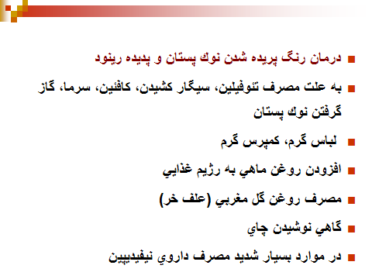

Slide 57
  شیرخوارانی که پستان را گاز می گیرند و نوک پستان را بین فک هایشان چفت می کنند یا نوک پستان را می جوند ، باعث انقباض عروقی نوک پستان میشوند .
  درمان علامتی اسپاسم عروقی که سودمند واقع شده است شامل روش های زیر است:
    شروع رفلکس جهش شیر و یا خروج قطرات آغوز قبل از گذاشتن شیرخوار به پستان
    شروع تغذیه از پستانی که کمتر حساس است
    اطمینان از وضعیت درست شیردهی
    استفاده از کمپرس گرم
    اجتناب از هوای سرد
    اجتناب از مصرف موادی که باعث اسپاسم عروق میشوند مثل بعضی از اسپری های بینی، نیکوتین و کافئین.
    استفاده از ضد دردها یا مسکن ها
    اطمینان از جذب کافی ویتامین B6
    مکمل کلسیم
    مکمل منیزیوم
درمان دارویی با نیفدیپین نشان داده شده در دراز مدت موثر است

Slide 58
لكة سفيد روي نوك پستان:تاول-
انسدادمنفذ انتهایی خروج شیر دریکی از لوبهای پستان که سبب استازشیرمیشود.
رسوب مقدار كمي كلسيم
تركيبي از مواد چربي
درد موضعي شديد در نوك پستان و هاله
پيشرفت به طرف انسداد لوب ها و التهاب پستان
درمان:
برداشتن لكة سفيد پس از گرم کردن سینه بانرمال سالین گرم که شیر پنیری دارد وگاهی شیر تخلیه شده به شکل رشته اسپاگتی یارشته های چربی مانند است که شاید علت انسداد،غلیظ بودن شیر بوده-سپس دادن موپیروسین
مكيدن شيرخوار
دوشيدن
با ناخن سوزن استريل
مكيدن فرد بالغ
رژیم غذایی چربیهای اشباع نشده

Slide 59
انسداد یک یا چند مجرای شیر
لمس توده در پستان(گره دردناک)
درد پستان
داغی وقرمزي موضعي-توده دردناک صورتی
مادر تب ندارد و حال عمومي او خوب است
انسداد مجاري معمولا يكطرفه است .
علل:
فواصل طولانی بین شیر دهی –تولید بیش ازحدشیر
تخلیه ناکامل پستان-کودک ناهنجار-فرنولوم کوتاه-آلرژی-رژیم پرکلسیم-
ضربه و فشار به پستان-فشار انگشتان مادر-بخصوص درپستان بزرگ
مناسب نبودن اندازه سینه بند-فنردار
خوابیدن به شکم
سفت بستن بچه در مراقبت آغوشی
به خواب رفتن شیرخوار بر روی پستان
نامناسب بستن کمربند صندلی هنگام مسافرت
کرم به نیپل
هیپر لکتیشن—استفاده از نوک ساز رژیم پرکلسیم ودفع شن از پستان

Slide 60
با توپی از اجزا وسلولهای شیر(نخ قهوه ای یا سبز)
حتما کنترل ودیدن جای دست مادر وفشار شست او
انسداد در عرض 24-48ساعت،عفونی می شود.

Slide 61
درمان:
مهمترین اقدام:دیدن یک وعده شیردهی ورفع اشکالات(توجه به سرطان التهابی)
شیردهی مکرر به تخلیه و بر طرف کردن انسداد کمک می کند
شیردهی باید از پستان مبتلا شروع شود تا تخلیه مؤثر شیر را تقویت کند.
شیرخوار در وضعیت صحیح به پستان گذاشته شود-بینی وچانه بطرف توده
درهنگام شیردهی:برست کامپرشن
مادر باید وضعیت های متفاوتی را امتحان کند جاذبه زمین می تواند به تخلیه پستان کمک کند
قبل و حین شیردهی جهت تقویت جریان شیر از کیسه آب گرم و بعد از هر بار شیردهی جهت تسکین از کیسه آب سرد استفاده کند.
هنگام شیر دادن یا دوشیدن شیر ناحیه مبتلا را از بالا به طرف نوک پستان ماساژدهند(مرتب از ته پستان کمپرشن کند)
اگر کودک نمی تواند پستان را بطور کامل تخلیه نماید لازم است مادر پستان را با دست خصوصا زیر آب گرم بدوشد .
جهت کمک به رگ کردن پستان مادر باید آرامش داشته باشد.
ورود پستان به لگن آب گرم
شیرخوار سروته در کنارمادر(modified side lying)

Slide 62
ایستایی شیرمادر(استاز) بمعنای بلوکاژ موضعی شیرمادر است و مانند گرهی دردناک در پستان مادرعمل میکند.
پلاگهای ایجاد شده بجای تخلیه، موجب استاز میگردد.
چون استاز تب وعلائم سیستمی ندارد، لذا با آبسه و ماستیت اشتباه نخواهد شد.
برای درمان میتوان از کیسه های آب گرم و ماساژ استفاده نمود.
وضعیتهای تخلیه ای به پستان همراه با بهبود پوزیسیون شیردهی از اقدام مفید دیگر است.

Slide 63
گالاکتوسل
گالاکتوسل=داکت بسته شده.گره بی درد روی پستان
برجستگی صاف بدون درد و گرد(کیست آرئول در مجاری پستان)(کیست احتباسی شیر)
ترشح:
تشخیص:سونو
درصورت عدم درمان وعودمکرر:تخلیه باجراحی بی حسی موضعی

Slide 64
گشادشدگی مجرا(ماستیت پری داکتال)(داکت اکتازی)
ترشحات چسبنده چند رنگی متناوب از چند مجرا از نیپل
گاه به همراه علائم درد-جمع شدگی و فرورفتگی نوک یا یک آبسه زیر آرئولی
در2-3سانتی از نوک،مجاری انتهایی گشادمیشود
درحاملگی-سیگاری-سن35-40سال
چربی تحریک کننده از این مجاری سبب واکنش التهابی وترشح میشود.
سوزش-خارش-درد-ورم نیپل وآرئول(تشخیص افتراقی کاندیدا)
باپیشرفت آن:توده قابل لمس کرمی شکل شبیه سرطان
شیردهی منعی ندارد
اقدامات محافظه کارانه وکورتیکوستروئیدها ویا برداشتن توده درمواردشدید یا خونریزی دهنده

Slide 65
پری طبیعی پستان
درزمان لاکتوژنز2
افزایش جریان خون پستان بعلت افزایش پرولاکتین ودر نتیجه:
افزایش حجم شیر و ادم بافت بینابینی پستان
پستان بزرگتر وگرمتر کمی آزاردهنده
جریان شیر وجود دارد.

Slide 66
احتقان پستان
کشش واتساع زیاد آلوئولها ومسطح شدن لاکتوسیتها وشل شدن اتصالات بین لاکتوسیتها بعلت عدم برداشت شیر
وسپس:ورود لاکتوز به بافت بینابینی واتساع والتهاب وعفونت
اتساع سبب:انسداد خون مویرگی وترشح خون به فضای میان بافتی
فشارسبب:مانع تخلیه لنف از پستان ورکود خروج باکتری وسموم و...
افزایشFIL
تجمع شیر واحتقان سبب:تحلیل لاکتوسیتها و توقف تولیدشیرو مرگ سلولی

Slide 67
احتقان از نظر محل درگیری:
درگیری هاله به تنهایی
درگیری بدنه پستان
درگیری هر دو

Slide 68
احتقان
کمی بعد از زایمان شبکه عروقی پستان افزایش می یابد وتولید شیر هم بتدریج زیاد می شود.بطوریکه تا روز سوم یا چهارم یالاکتوژنز2بعد از زایمان شیر به مقدار فراوان ترشح می شود.این دو عامل باعث می شود که پستان در لمس ،قوام محکم تاسفت داشته و دردناک و گرم باشد
تورم ممکن است از ترقوه تادنده تحتانی و از طرفین از خط زیر بغل میانی تا خط میانی جناغ گسترش یافته ،پوست پستان براق و نوک پستان پهن می شود.
پستانها متورم ودردناك وبراق/سفت وقرمز، مخصوصا در روزهای 3 تا 7 پس از زایمان
شير جريان ندارد .ممكن است تا 24 ساعت تب وجود داشته باشد.
احتقان معمولا دو طرفه است و مادر احساس سلامت مي كند .تب ولرز ندارد.
معمولا به دلیل تغذیه غیر موثر و غیر مکرر شیر خوار علائمی نظیر؛ زخم نوک پستان، شیرخوار خواب آلوده و جدایی مادر و کودک مشاهده م یشود.
هنگامی که تغذیه شیر خوار کمتر می شود و تغییر ناگهانی در وعده های شیردهی صورت می گیرد، احتقان پستانها روی ميدهد.
اگر به نوزاد مرتب شیر ندهد، ممکن است منجر به صاف وزخم شدن نوک پستان،سوء تغذیه، آتروفی سلولهای شیرسازوحتی آبسه پستان گردد.
پیشگیری نقش بسزایی دارد و تغذیه مکرر نوزاد و تخلیه مکرر به کمک پمپاژ پستانهای مادر (8 تا 12 بار روزانه) بهترین شیوه تسکین است.

Slide 69
علل دیگر احتقان
لیبر طولانی.سرم.تکنیک نادرست .شروع زود غذا.شیرکمکی.
هیپرلکتیشن.فشارخون بالا.پستان بزرگ وافتاده.
علل دیگر:
زور زدن/واکیوم/شیردوش/هیپوکسی نوزاد/ریفلاکس/گاز
سنتو /فشار خون/پستان افتاده وبزرگ/مایعات زیاد وریدی:::سبب ادم آرئول ونوک صاف
در پستان بزرگ با متوجه نشدن لاکتوژنز2
درپستان کوچک بدلیلعدم فضای کافی برای متسع شدن متناسب بامقدارشیر

Slide 70
نکته
در سزارین،24-48 ساعت دیرتر رخ می دهد.
ماساژپستان بعد از شیردهی در 4 روز اول سبب کاهش وسعت آن
چون پیک آن روزهای3-7
ماساژبالای قفسه سینه/2دست روی چارچوب درب و عقب وجلو رفتن
دادن کراس و سپس زیربغلی در یک پستان
اگر پوست پستان،سفت وغیر الاستیک باشد،احتمال بروزش بیشتر است.
شیردوش سبب ادم هاله
سنتو سبب ادم هاله

Slide 71
Reverse Pressure:
دراحتقان/فرورفته/ادم/زخم:جهت نرم کردن آرئول به دو روش:
روش گل وانگشتان هردو دست بدون ناخن روی آرئول وفشاربه عقب تا2-3دقیقه جهت راندن ادم-بریدن نوک سرشیشه وگذاشتن روی آرئول وفشار به عقب--کامپرشن آرئول از قاعده نیپل به جلو
اگر ادم شدید بود باروش دو انگشتی هردست بعد ازهر2-3دقیقه مرتب حدود1-2 سانتیمتربروید بالاتر
تکیه به پشت ودست آرام بصورت مالشی از آرئول به زیربغل
دراحتقان وادم هاله لچ نکنید بلکه ابتدت کاهش ادم

Slide 72
اگر در زایشگاه شما موارد زیادی احتقان پستان دیده می شود،باید الگوی مراقبت از مادران را بازنگری کنید(اجرای اقدامات دهگانه):
تماس پوست با پوست
شیردهی در ساعت اول
کمک زودرس به مادر جهت صحیح شیر دادن
دوشیدن وشیردهی مکرر
کنار هم بودن مادر و نوزاد
عدم استفاده از گول زنک وبطری

Slide 73
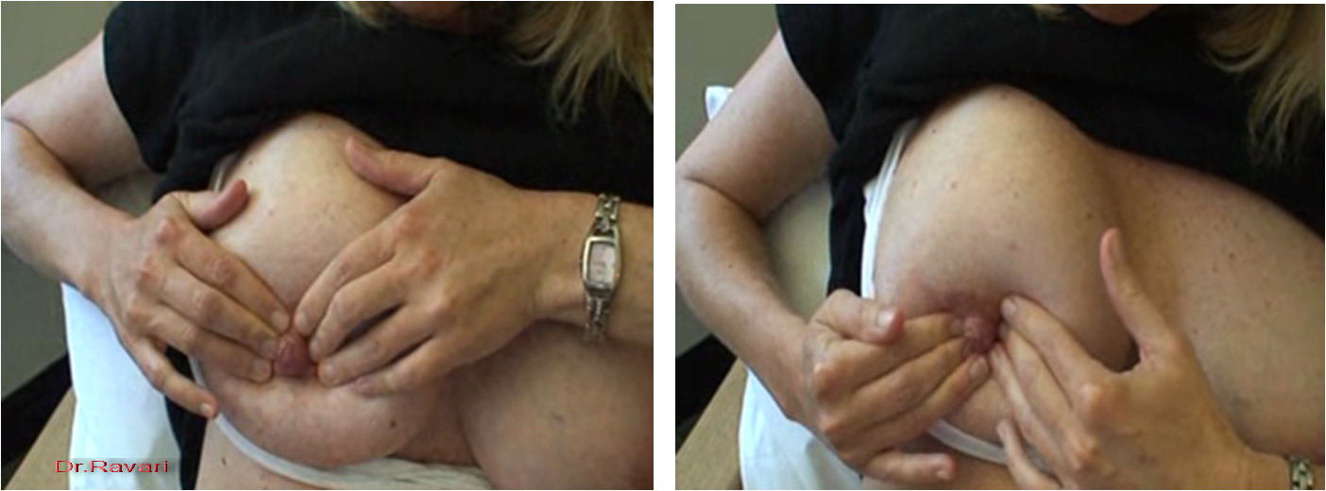
Reverse Pressure Softening technique (hand method)
Hold the pressure steady for a period of 1 to 3 full minutes

Slide 74
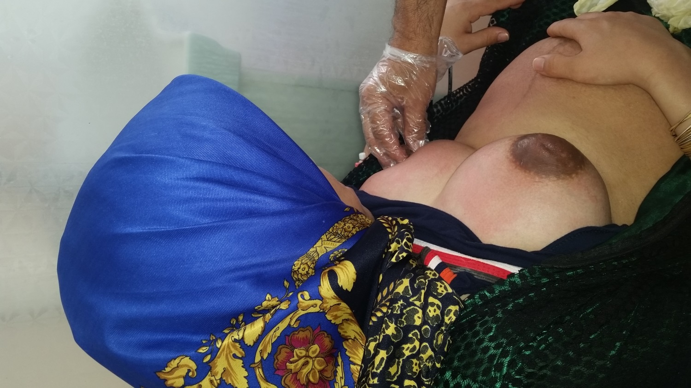
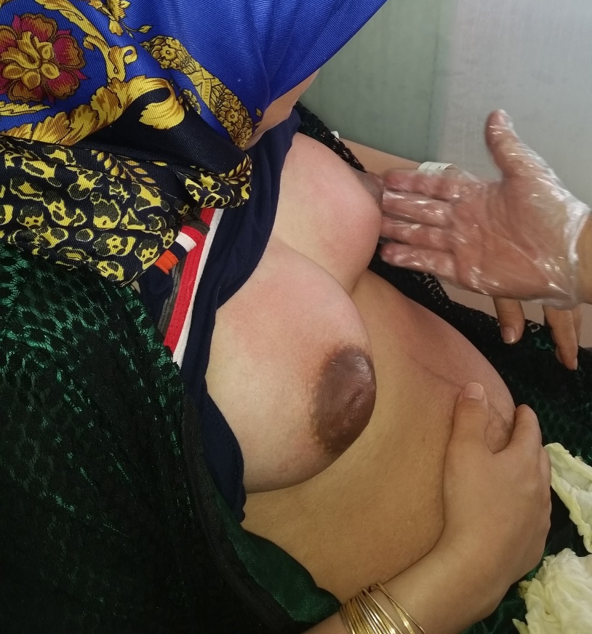
Reverse Pressure Softening technique (hand method)
Hold the pressure steady for a period of 1 to 3 full minutes

Slide 75
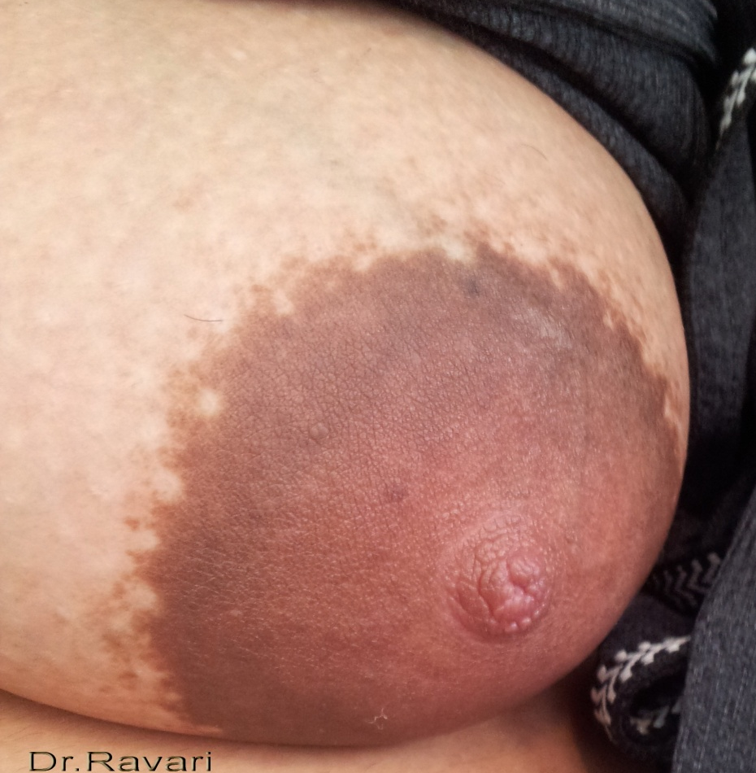
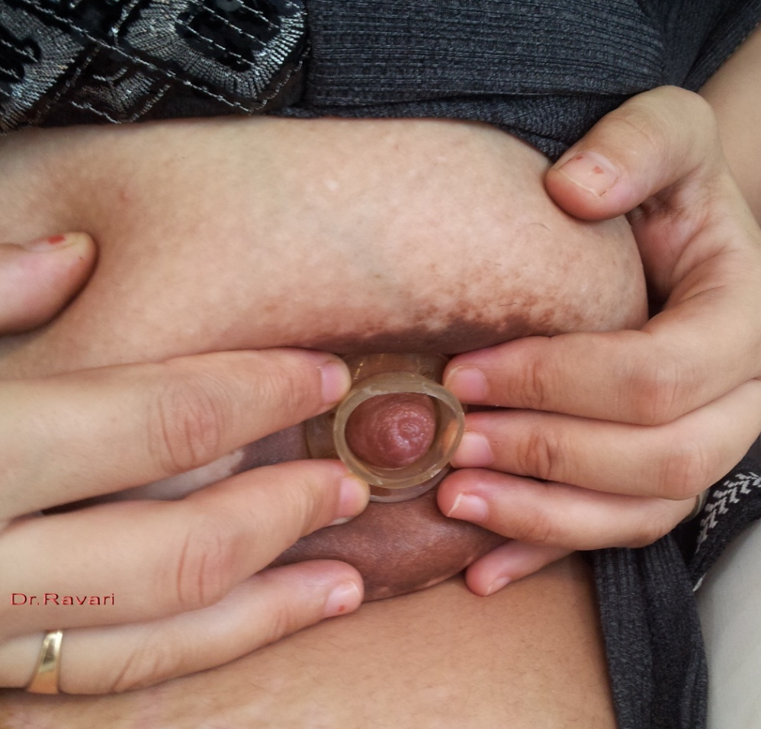
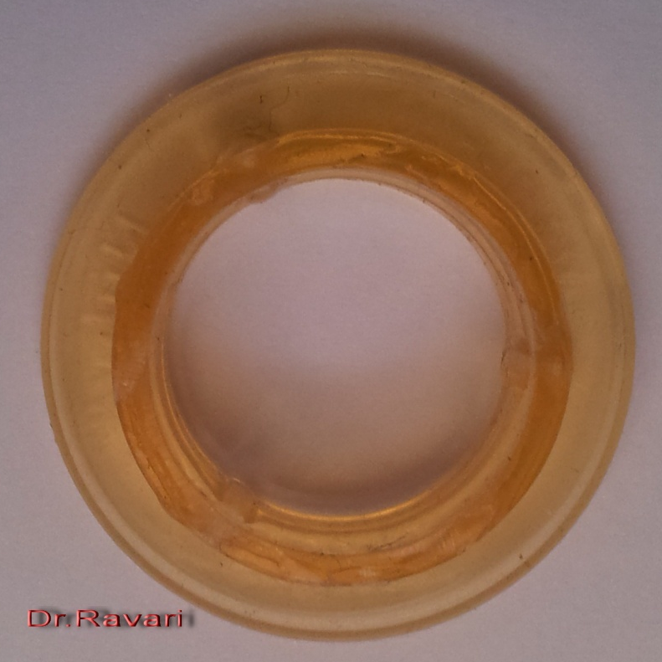
Reverse pressure softening technique (soft ring method)
Hold the pressure steady for a period of 1 to 3 full minutes

Slide 76
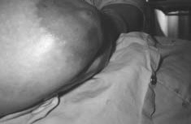
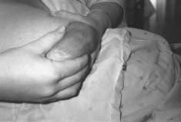
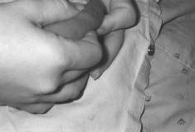
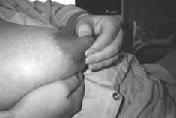
Treating Postpartum Breast Edema With Areolar Compression
The procedure will take anywhere from a few minutes to 30 minutes, depending on the severity of the breast edema.
Notes:
The procedure will take anywhere from a few
minutes to 30 minutes, depending on the severity of the breast
edema.
Figure 1. The mother applies pressure with her fingers into the
areola behind the nipple. She does a “press test.”
Figure 2. The fingers left impressions in the tissue after release of
pressure.
The mother’s fingers are then placed behind the initial
“pit,” and the tissue is pressed and held. The mother
works her way up the areola and then rotates to a new
area behind the nipple to start the process again.
The nipple is pliable and easily grasped with the fingers
and stretched outward.

Slide 77
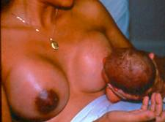
Engorged Breast
12/3
© UNICEF C-10-25

Slide 78
درمان :
درمان اصلي احتقان همان تخليه شير است(عدم استراحت به پستان) .
دوش آب گرم يا كمپرس گرم روي پستان قبل از شير دهي جهت تحريك رفلكس اكسي توسين
كمپرس سرد پستان پس از شير دهي جهت كاهش ورم
ماساژ گردن و پشت و ماساژ ملايم پستانها --آرامش مادر—روش پینات باتر
بهترين راه پيشگيري از احتقان شروع تغذيه با شير مادر بلافاصله پس از زايمان و وضعيت صحيح شير دهي است ونیز ماساژ پس از شیردهی در 4روز اول.
قبل از هر بار شیردهی مقداری از شیر را بدوشد تا آرئول نرم شود .
دراحنتقان ابتدا بادست بدوشد وپس از تسکین،باشیردوش بدوشد.
قبل از دوشیدن یا شیر دادن به مدت 20 دقیقه کیسه آب گرم روی پستان خود بگذارد.
وضعیت های شیر دهی را تغییر دهد تا تمام نواحی پستان تخلیه شود.
شیر دهی را از پستان پر شروع کند .تخلیه یکی وسپس دادن پستان دیگر
ماساژعضله پکتورالیس-دستها روی چارچوب درب
در موقع شیر دادن پستان را به طرف نوک ماساژ دهد .
بعد از هر نوبت شیر دادن به مدت 20 دقیقه کیسه آب سرد روی پستان بگذارد .
به فرزندش بر حسب تقاضا شیر بدهد و در صورت نیاز شیرخوار را در شب بیدار کند .
به پستان شکل دهد باروش قیچی وزیربغلی

Slide 79
ما بین شیردهی:
برای تسکین و کاهش اتساع عروق و تورم می تواند از کمپرس آب سرد استفاده نماید.
گذاشتن برگ های کلم سرد شده(که جدیداتوصیه نمیشود). برگ ها را باید قبل از استفاده خوب شست ودر یخچال گذاشت تا سرد شود سپس وسط برگ کلم را به اندازه نوک پستان خالی کرده و آنرا به مدت 20 دقیقه (یا تا زمانی که برگ کلم خود بخود از پستان جدا شود )روی پستان گذاشت این کار را می توان 2 تا 3 بار در روز انجام داد .
مادر نباید از سینه بند تنگ وسفت استفاده کند .
گاهی تخلیه کامل دو پستان با پمپ الکتریکی ،احتقان را تسکین می دهد.
پستانهای محتقن به آسانی صدمه می بینند لذا دوشیدن شیر باید با ملایمت انجام شود تا منجر به ماستیت نشود
اگر احتقان شدید و همه اقدامات جهت تسکین آن بی اثر باشد مادر می تواند دوش آب گرم بگیرد و به آرامی نواحی مختلف پستان را زیر آب گرم ماساژ دهد
در مواردیکه امکان دسترسی به دوش آب گرم یا پمپ الکتریکی وجود ندارد برای تخلیه از بطری با دهان گشاد استفاده کنید
روش پینات باتر:ابتدا بطری را با آب داغ پر کرده و کمی بعد آنرا خالی کنید سپس دهانه آنرا خنک کرده به پستان بگذارید این کار منجر به جریان افتادن شیر می شود.

Slide 80
ورود پستان در آب گرم
رابط شیردهی
برگ کلم 20دقیقه هر 2 ساعت یک بار
دادن ویتامین ث و آب میوه چون در استرس ها بیشتر دفع می شود.

Slide 81
ماستيت
وقتي شير در قسمتي از پستان بدليل انسداد مجرا يا احتقان باقي بماند توقف شير گفته مي شود اگر اين شير تخليه نشود سبب التهاب پستان مي شود كه ماستيت غير عفوني مي گويند .(يك توده دردناك با پوست قرمز روي آن اما بدون تب-حال عمومي خوب)ناگهانی پس از 10روز
تفاوت با احتقان:
در احتقان ادم منتشر وجود دارد و در انسداد مجرا وماستیت ،قرمزی با حدود مشخص-گاهی درزیرپستان
علل دیگر:گاهی درمواردغیرشیردهی مثلOCP-سیگاری-اتوایمیون-خستگی-استرس-قطع ناگهانی-تغییرات شیردهی
در صورتيكه عوامل بيماريزا از جمله باكتريها هم به آن اضافه شود ماستيت عفوني بوجود خواهد آمد .
علت ماستيت غير عفوني برگشت شير به بافتهاي اطراف سلولهاي توليد كننده شير و مجاري شير است .
گاهی علت ماستیت:عفونتهای ویروسی مانند اوریون-استرس-سوءتغذیه-خستگی-لگد وفشارانگشتان،سوتین محکم،وضعیت نادرست شیردهی،خوابیدن روی پستان ،کمربندصندلی و...سل در منطقه..کرم وژل به پستان..انسدادغدد مونتگومری..تاول شیری..بارداری...سابقه ماستیت-کودک اختلال نورولوژیک-فرنولوم کوتاه-

Slide 82
علل ماستیت (استاز شیر و نه عفونی)
تخلیه ناکافی پستان
  جابجائی زود ازپستان اول به دوم، بسته شدن یک یا چند مجرای شیر ویا نوک پستان، فشارخارجی روی پستان(کمربند ایمنی، برا تنگ)
مهار رفلکس جهش شیر
محدودیت ناگهانی دفعات و طول مدت تغذیه،
بیماری ویا جدائی مادر یا شیرخوار
شیرندادن در شب (خواب طولانی شیرخوار درشب و یا مکیدن بطری و پستانک)
وضعیت شیردهی نامناسب و نادرست گرفتن پستان (برداشت کم شیر)
از شیرگرفتن ناگهانی
جراحت نوک پستان، احتقان پستان
هیپرلکتیشن-شکاف کام
هرعامل مسبب:
1- استاز شیر مثل احتقان 2-برداشت غیرموثرشیر

Slide 83
افزایش سدیم وپتاسیم وکلریدسدیم وایمنوگلوبولینها و کاهش لاکتوز وحجم شیر که گاهی اولین علامت آن پس زدن شیرخوار است=ماستیت ساب کلینیکال
دو نوع عفونی و التهابی
در عفونی افزایش گلبولهای سفید وباکتری
مصرف روغن آفتابگردان(ویتامین E) احتمال پیشگیری از نوع التهابی
درصورت بستری هر کدام:احتمال استاف
افتراق با کانسر التهابی:در کانسر اریتم یکطرفه و گرم ومنتشرتر وعود بیشتر
اگر علایم سرفه وتنفسی و بینی دارد؟؟؟

Slide 84
پیشگیری
آموزش شیردهی
توانمندسازی و بالابردن اعتمادبه نفس مادربرای تشخیص مشکلات شیردهی
هم اتاقی وتماس پوستی
عدم گول زنک وبطری
استراحت وتغذیه مادر
شستن دستها قبل دوشیدن
توجه وآموزش ویژه مادران سابقه ماستیت یا جراحی

Slide 85
ماستیت باکتریایی
عفونت یک طرفه باکتریی پستان است که در 2 تا 3 در صد موارد روی میدهد.
علائم ماستیت بطور شایع در یک ناحیه ایزوله گرم، دردناک،قرمزی ادم و اریتم در یک پستان که پس از 10 روز از زایمان روی میدهد (حداکثر در دومین تا سومین هفته پس از تولد، از چند سانتیمتر تا همه پستان).
بیمار معمولا دچار تب38، درد، میالژی و علائم شبیه آنفلونزا؛ خستگی، استفراغ و سردرد نیز میگردد.
عفونت از شقاق نوک پستان وارد می شود. ممکن است استاز، پلاگ و احتقان منجر به ماستیت باکتریایی گردد. حدود 50 در صد ارگانیسمها استافیلوکک آرئوس می باشند، اما سایر میکروارگانیسمها عبارتند از؛ ایی کولای، استرپتوکک گروه آ، پپتواسترپتوککها، هموفیلوس انفلونزا، کلبسیلا پنومونیا و باکتریوئیدها
ارزیابی ماستیت بمنظور رد آبسه پستان ضروری است.
ماستیت دوطرفه=استرپB(خطرناک برای شیرخوار)-لنفوما-OCP-سیگاری

Slide 86
درمان
درمان:
ابتدا تشخیص بعد رفع عوامل زمینه ساز وبعد آنتی بیوتیک
شرح حال کامل مثلا عوامل استاز شیر/ارزیابی مانند لچ
مشاوره حمایتی
10 تا 14 روز درمان آنتی استافیلوکوک آرئوس (سفالوسپورینهای نسل اول)،
ادامه تغذیه با شیر مادر (یا پمپاژ)،
نوشیدن مایعات، استراحت و دریافت آنالژیک (استامینوفن یا بروفن)-
قرص آهن-غذای کم چرب،
گذاردن کمپرس های سرد یا گرم و کرست مناسب
و در موارد شدیدیا دارای چند علامت خطر یا سلبقه ماستیت یا کودک بیمار یاعدم بهبودی تا12-24ساعت باید ارجاع فوری و بستری و درمان تزریقی در بیمارستان پیشنهاد می گردد.

Slide 87
درمان
:مهمترین اقدام:دیدن یک وعده شیردهی ورفع اشکالات
نیمساعت قبل شیردهی:استامینوفن-بروفن
تغذيه مكرر شير خوار حتي با پستان مبتلا
دوشيدن شير (حتما پس از هر شیر دادن) علت؟؟؟؟
استفاده از كمپرس گرم و ضد درد براي تسكين درد
استراحت مطلق تا24ساعت پس از رفع تب
استفاده از آنتي بيوتيك مناسب بمدت 10 روز(اريترومايسين250-500هر6ساعت2ساعت بعدغذا-سفالكسين-آموكسي سيلين –فلوکلوکساسیلین250هر6ساعت30دقیقه قبل غذا7-10روز-دیکلوگگزاسیلین)
گاهی درمان را10-14روز ادامه می دهند.سفالکسین وکلیندامایسین درصورت حساسیت به پنی سیلین
در مادرانHIV از پستان مبتلاشير ندهند
دربرخی رفرنسها:عدم شیردهی به نارس تا رفع تب یا24ساعت
در ماستیت دوطرفه:پنی سیلین

Slide 88
DO NOT stop breastfeeding on the affected side, empty the breast
If mild, symptoms occur for less than 24 hours and
may attempt to resolve with frequent nursing or pumping and supportive measures including bed rest, fluids, analgesics
Antibiotic options include dicloxicillin 500 mg po qid; cephalexin 500 mg po qid, or clindamycin 300 mg po qid for 10 to 14 days

Slide 89
درمان ماستیت عفونی:
هر چه زودتر درمان با آنتی بیوتیک را شروع کنید و به مدت 10 روز ادامه دهید .
شیردهی بهتر است از پستان مبتلا شروع شود مگر اینکه بسیار دردناک باشد که در این صورت باید شیردهی را با پستان سالم شروع کرد تا جهش شیر آغاز شود و بعد کودک را به پستان مبتلا گذاشت
پستان را به طرف نوک آن ماساژدهید
برای تشدید رفلکس جهش شیر از تکنیک های (relaxation)استفاده کنید .
برای تسکین پستان از کمپرس گرم(ترجیحا قبل از شیردهی)و یا کمپرس سرد (ترجیحا بعد از شیردهی)استفاده گردد.
در صورت نیاز مسکن تجویز گردد.
در صورت نیاز پستان دوشیده شود .
استراحت در بستر تا24 ساعت بعد رفع تب
مادررا به نوشیدن مایعات کافی و خوردن خوراک های مغذی تشویق کنید.
دریافت اهن توسط مادر ضروری است.
عوارض:آبسه—كانديدا
مصرف پروبیوتیکها برای پیشگیری از قارچ:::کلم.بروکلی.غلات.ویتامین ث.سیر.هندوانه .حبوبات.تربچه وپیاز وتره فرنگی

Slide 90
دیگر اقدامات مفید در درمان
شناور و یا آویزان کردن و یا دوشیدن پستان مبتلا در یک لگن آب گرم قبل از شیردادن(حتما)
درحالت رکوع شیردادن به شیرخواریا وضعیت دست وزانو
ممانعت از افتادن بیش از حد پستان( استفاده ازحوله لوله شده)بخصوص در حین شیردهی
ماساژ پستان –ماساژبالای قفسه یاعضله پکتورالیس –چارچوب درب و ماساژ و انبساط عضله پکتورال
بینی و چانه بطرف انسداد
کشت شیر درموارد:عدم پاسخ تا48ساعت-تکرارماستیت بیش از2بار-رخ دادن دربیمارستان-موردشدید غیرمعمول
اگر بعد 2روز ج نداد یا عود کرد::کشت شیر از وسط شیر(بعد از3cc)—کشت حلق کودک—رد کانسر
تعداد WBCبیشتر 10 به توان 6 و باکتری بیشتر از 10 به توان 3
اولین تست غربالگری توسط مادر است.چیست؟؟؟

Slide 91
ماستیت عودکننده
علت تاخیر درمان یا درمان ناکافی
عدم حساسیت به آنتی بیوتیک- مدت ومقدارمصرف دارو
ندادن شیر از پستان مبتلا
برطرف نشدن علت اولیه ماستیت مثل استازشیر
باید::ادامه شیردهی+دارو10-14روز+شناسایی عامل اولیه
درمادر باسابقه ماستیت:حساس کردن به لچ درست و پیشگیری از استاز شیر
در ظاهر غیرنرمال پستان یاعدم درمان شدن:شک به سرطان التهابی
برخی محققان:
کشت شیرمادر+کشت ترشحات حلق وبینی ودهان شیرخوار در اولین ابتلا ودرصورت نیاز کشت از سایر اعضای خانواده
افرادناقل استاف ازبینی باید تشخیص ودرمان با موپیروسین2%(پمادبینی)

Slide 92
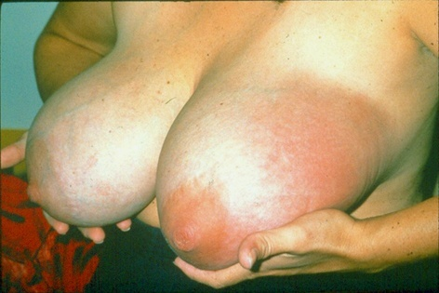
Mastitis
12/4
©UNICEF C107-39

Slide 93
عوارض ماستیت
قارچ
کرم نیستاتین +کورتیزون+درمان شیرخوار حتی بی علامت
اگر واژینیت عود کننده دارد:حتما باشروع آنتی بیوتیک شروع درمان هر دو و درمان شوهر
اگر مقاومت به نیستاتین:::فلوکونازول
کاهش شیرینی و افزایش ماست پروبیوتیک و بهداشت و...
تشخیص ماستیت از کانسر؟معاینه قبلی وتوده در بارداری

Slide 94
آبسه پستان چیست
تجمع موضعی چرک با جدار مشخص در بافت عفونی با سونوگرافی
علت:
  عارضه ماستیت عفونی 11%-2%
  گاهی به علت زایمان در آب
  تقریبا همیشه بدنبال درمان نامناسب و غیرموثر ماستیت
علایم و نشانه های آن شامل بیحالی، تهوع، خستگی زیاد، درد عضلانی همراه تورم و قرمزی موضعی است.

Slide 95
پستان آبسه
یک ناحیه محدود پستانی محتوی مایع چرکی است.
علائم تقریبا شبیه به ماستیت به اضافه لمس توده سفت است.
عدم بهبودی پس از 48 تا 72 ساعت درمان موثر ماستیت باکتریایی تشخیص احتمالی آبسه پستان را مطرح می نماید.
موارد ناقص درمان شده یا اهمال شده ماستیت، ممکن است باعث آبسه پستان گردد.
تخلیه آبسه تحت سونواست ولی دربرخی موارد جراحی
هر گاه تشخیص آبسه پستان مطرح گردد، انسزیون، درناژ همراه با تجویز آنتی بیوتیک تزریقی ضروری است. کشت ترشحات تخلیه شده برای انتخاب دقیق آنتی بیوتیک توصیه می گردد.
شیرخوار میتواند تا بهبودی کامل مادر از پستان دیگر تغذیه نماید. یا24 ساعت پس از شروع درمان
حتی اگر برش جراحی تا ارئولا کشیده نشده است، لازم نیست شیرخوار از پستان مبتلا محروم گردد (یا به کمک پمپ).
قطع شیردهی سبب:افزایش تولید مایع چسبنده واحتقان وتشدید آبسه
اگر محل شكاف به نوك پستان و هاله نزديك باشد مي توانید مدت 48 تا 72 ساعت شير آن پستان را بدوشید و دور بريزید ولي تغذيه كودك را از پستان ديگر ادامه دهید.
شیرخوار ترم میتواند شیرهمان پستان رامصرف کند ولی نارس نه.

Slide 96
پیشگیری از آبسه
اجتناب از استاز وماندن شیر-
رفع سریع انسداد والتهاب
تغذیه مکرر و دوشیدن
آموزش مادران به شیر گرفتن تدریجی ونه ناگهانی
تاکید به ضرورت اتمام دوره مصرف دارو

Slide 97
پاپیلومای داخل مجرا
تومورخوش خیم یارشدزگیلی روی اپیتلیوم مجاری پستان در صورت تخریب و فرسایش خونریزی می کند.
.این ترشح معمولا خودبخودی از یک مجرای منفرد رخ میدهد و ممکن است یک توده غیر حساس زیر آرئول پستان لمس شود.
بعد از اینکه وجود یک بیماری شدید رد شد ، تغذیه با شیر مادر می تواند ادامه یابد.
.معمولا به مادران توصیه می شود که پستان مبتلا را با شیردوش بدوشند تا زمانیکه شیرش از خون پاک و شفاف شود و سپس شیردهی از دیگر پستان ادامه یابد.
.چنانچه شیرخوار شیر مادر را تحمل کند در بیشتر موارد براحتی تغذیه با شیرمادر می تواند ادامه یابد.
.مدفوع شیرخوار ممکن است حاوی رگه های سیاهرنگ باشد یا بطور موقت تغییر رنگ داده و قیری شود.
اگر ترشح متوقف نشود، مجرای آسیب دیده را می توان با جراحی برداشت.
.بعضی مواقع اولین علامت این وضعیت زمانی مشخص می شود که شیرخوار خون استفراغ می کند و یا زمانیکه مادر شیرش را می دوشد خون در آن می بیند یا شیر رگه های صورتی رنگ دارد.
این وضعیت برای مادر بسیار نگران کننده است. بیماری شیرخوار را میتوان با بررسی وجود هموگلوبین جنینی و بزرگسالی (Apt test) در خون استفراغ شده رد کرد تا مشخص شود خون موجود در استفراغ مربوط به چه کسی است (مادر یا شیرخوار).

Slide 98
سرطان پستان
سرطان التهابی پستان باید از ماستیت و مجاری مسدود شده تشخیص افتراقی داده شود.
.توده هایی که در عرض چند روز ناپدید نمی شوند، ثابت و بدون حاشیه مشخص هستند و پستان صورتی رنگ با کمی تورم که با شیردهی مکرر از پستان و درمان های ضد التهابی یا آنتی بیوتیک برطرف نمی شود ، باید توسط پزشک بررسی شود.
بخش عمده ای از ترشحات نوک پستان در زنان سنین باروری از نظر بالینی نگران کننده نمی باشد و نیاز به درمان خاص و ویژه هم ندارد.
کارسینومای مجرا در مرحله Insitu (DCIS) ممکن است به شکل ترشح خونی از نوک پستان بروز کند که با وجود سلول های غیرطبیعی در سیتولوژی شناسایی می شود.
بیماری پاژه نوک پستان تظاهر سطحی بدخیمی سلولهای پستان است و 3-1 درصد از همه سرطان های پستان را شامل می شود.

Slide 99
بیماری پاژه نوک پستان
a.اولین نشانه معمولا یک اگزمای یکطرفه شبیه راش است. این اگزما بصورت یک پلاک با محدوده مشخص، قرمز و پوسته پوسته ظاهر میشود که نوک پستان، آرئول و یا هردو را درگیر می کند.
b.همچنین بیمار ممکن است از ترشحات سروزی یا آغشته به خون ، درد، پوسته پوسته شدن، خارش، سوزش، ضخیم شدن پوست، قرمزی، زخم، یا توکشیده شدن نوک پستان شکایت کند.
c.در حدود 60 درصد از موارد یک توده پستانی زمینه ای وجود دارد.
d.این ضایعات ابتدا بر روی نوک پستان ظاهر شده و سپس روی تمام هاله پستان گسترش میابند.
ممکن است حجم شیر پستان درمان شده کاسته شود.
.بعضی اوقات کودک تغذیه از پستان مبتلا به سرطان را پس می زند که این اولین نشانه ای است که وجود مشکل را نشان میدهد.

Slide 100
جراحی پستان:
در عمل بزرگ کردن پستان ممکن است بافت عملکردی پستان از بین برود، بنابراین دلیل انجام عمل میتواند روی تغذیه با شیرمادر اثر بگذارد.
.کاشت ایمپلنت درناحیه زیر عضله پستان بندرت باعث قطع مجاری، اعصاب و جریان خون میشود.
.تکنیک های جراحی پستان مختلفند، در برش های جراحی اطراف آرئول غددشیری پستان بیشتر تحت تاثیر قرار گرفته و مجاری شیری، اعصاب و جریان خون آسیب آسیب می بینند.
ایمپلنت های بزرگ و زیر ناحیه غدد می تواند مجاری شیر را تحت فشار قرار داده و جریان شیر را مختل نماید.
همه زنانی که جراحی بزرگ کردن پستان انجام میدهند با احتمال کاهش حجم شیرمادر، نه تنها در محل برش جراحی بلکه از محل قطع عصب و فشار ایمپلنت بر روی بافت پستان روبرو هستند.
این زنان نیاز به ارزیابی و برنامه ریزی در دوران بارداری دارند. تماس پوست با پوست مادر و نوزاد بلافاصله بعد از تولد و شروع زودهنگام ، مکرر و بدون محدودیت تغذیه با شیرمادر ضروری است. پیگیری های بعدی شامل کنترل احتقان و وزن گیری شیرخوار است.
در اکثر موارد کاشت سیلیکون خطر کمی برای تغذیه شیرخوار از پستان دارد.
.اندازه گیری سیلیکون فورمولا نشان میدهد مقدار سیلیکون موجود در شیرمصنوعی نسبت به شیر مادرانی که کاشت سیلیکون داشته اند بسیار بالاتر است.

Slide 101
پس از جراحی کوچک کردن پستان ممکن است تغذیه کامل با شیرمادرامکان پذیر نباشد. پیامد این مسئله بستگی به روش جراحی استفاده شده، مقدار بافت غددی برداشته شده و ادغام عروق خون و مسیرهای اعصاب پس از عمل دارد.
زنانی که عمل جراحی کوچک کردن پستان را دارند باید تشویق شوندکه هرچه سریع تر شیردهی را آغاز و بصورت مکرر شیردهند تا با تحریک پستان تا آنجا که ممکن است شیر بیشتری تولید شود. کنترل ادرار و مدفوع شیرخوار ضروریست. شیرخوار ممکن است به یک شیر تکمیلی پس از تغذیه از پستان نیاز داشته باشد.

Slide 102

با بهترين آرزوها

Slide 103

با تشكر از توجه شما
خسته نباشيد

